Slide 1
Algorithmen und Datenstrukturen
Graphen
Prof. Dr. Ralf Möller
Universität zu Lübeck
Institut für Informationssysteme
Magnus Bender (Übungen)
sowie viele Tutoren

Slide 2
Danksagung
Die nachfolgenden Präsentationen wurden mit ausdrücklicher Erlaubnis des Autors übernommen aus:
„Effiziente Algorithmen und Datenstrukturen“ (Kapitel 7,8,9) gehalten von Christian Scheideler an der TUM http://www14.in.tum.de/lehre/2008WS/ea/index.html.de
Es wurden umfangreiche Veränderungen vorgenommen
Fehler sind selbstverständlich uns zuzuschreiben

Slide 3
Graphen
Graph G=(V, E) besteht aus
Knotenmenge V
Kantenmenge E
ungerichteter Graph
gerichteter Graph

Slide 4
Graphen
Ungerichteter Graph: Kante repräsentiert durch Menge {v,w} mit v, w ∈ V
Gerichteter Graph: Kante repräsentiert duch Paar (v,w) ∈ V×V (bedeutet v w )
ungerichteter Graph
gerichteter Graph

Slide 5
Graphen
Ungerichtete Graphen: Symmetrische Beziehungen jeglicher Art
  z.B. {v,w} ∈ E genau dann, wenn Distanz zwischen
  v und w maximal 1 km
Gerichtete Graphen: Asymmetrische Beziehungen
  z.B. (v,w) ∈ E genau dann, wenn Person v
  einer Person w eine Nachricht sendet
Grad eines Knotens: Anzahl der ausgehenden Kanten

Slide 6
Graphen
Im Folgenden: nur gerichtete Graphen.
Modellierung eines ungerichteten Graphen als gerichteter Graph:
n: aktuelle Anzahl Knoten
m: aktuelle Anzahl Kanten
Ungerichtete Kante ersetzt durch zwei gerichtete Kanten.

Slide 7
Graphen
𝛿(v,w): Distanz
Länge eines kürzesten gerichteten Weges
von w zu v in G, ∞ wenn v von w nicht erreichbar
D=max_{v,w} 𝛿(v,w): Durchmesser von G
B
H
C
A
E
D=4
F

Slide 8
Graphen
G heißt
(schwach) zusammenhängend:
Durchmesser D endlich, wenn alle Kanten als ungerichtet betrachtet werden
stark zusammenhängend: wenn D endlich
H
B
C
A
E
F

Slide 9
Operationen auf Graphen
Sei G=(V, E) ein Graph,
e ∈ E eine Kante und v ∈ V ein Knoten
Operationen:
insert(e, G): E = E ∪ {e}
remove(i, j, G): E =E \ {e} für die Kante e=(v,w)
mit key(v)=i und key(w)=j
insert(v, G): V = V ⋃ {v}
remove(i, G): Sei v ∈ V der Knoten mit key(v)=i
V = V \ {v}, E = E \ {(x,y) | x=v ∨ y=v}
find(i, G): gib Knoten v aus mit key(v)=i
find(i, j, G): gib Kante (v,w) aus
mit key(v)=i und key(w)=j

Slide 10
Operationen auf Graphen
Anzahl der Knoten oft fest. In diesem Fall:
V={1,…,n} (Knoten hintereinander nummeriert, identifiziert durch ihren Schlüssel aus {1,…,n})
Relevante Operationen:
insert(e, G): E = E ⋃ {e}
remove(i, j, G): E = E \ {e} für die Kante e = (i, j)
find(i, j, G): gib Kante e = (i, j) aus

Slide 11
Operationen auf Graphen
Anzahl der Knoten variabel:
Hashing kann verwendet werden, um Schlüssel von n Knoten in Bereich {1,…,O(n)} zu hashen
Damit kann variabler Fall auf den Fall einer statischen Knotenmenge reduziert werden. (Nur O(1)-Vergrößerung gegenüber statischer Datenstruktur)

Slide 12
Operationen auf Graphen
Im Folgenden:
Konzentration auf statische Anzahl an Knoten.
Parameter für Laufzeitanalyse:
n: Anzahl Knoten
m: Anzahl Kanten
d: maximaler Knotengrad (maximale Anzahl ausgehender Kanten von Knoten)

Slide 13
Graphrepräsentationen
Sequenz von Kanten
Adjazenzfeld
Adjazenzliste
Adjazenzmatrix
Adjazenzliste + Hashtabelle
Implizite Repräsentationen

Slide 14
Graphrepräsentationen
1: Sequenz von Kanten
1
2
4
3
(1,2)
(2,3)
(3,4)
(4,1)
⊥

Slide 15
Sequenz von Kanten
Zeitaufwand:
find(i, j, G): 𝛩(m) im schlimmsten Fall
insert(e, G): O(1)
remove(i, j, G): 𝛩(m) im schlimmsten Fall
(1,2)
(2,3)
(3,4)
(4,1)
⊥

Slide 16
Graphrepräsentationen
2: Adjazenzfeld
1
n
V
1
3
5
6
offsets in E
1
2
E
2
3
3
4
4
1
4
3
1
m
(1,2),(1,3)
(3,4)
Nur
Zielschlüssel
dargestellt

Slide 17
Adjazenzfeld
1
2
Zeitaufwand:
find(i, j, G): Zeit O(d)
insert(e, G): Zeit O(m) (schlimmster Fall)
remove(i, j, G): Zeit O(m) (schlimmster Fall)
V
1
3
5
6
offsets in E
4
3
E
2
3
3
4
4
1

Slide 18
Graphrepräsentationen
3: Adjazenzliste
1
n
1
2
V
2
3
4
1
4
3
3
4
Nur
Zielschlüssel
dargestellt

Slide 19
Adjazenzliste
1
2
V
Zeitaufwand:
find(i, j, G): Zeit O(d)
insert(e, G): Zeit O(d)
remove(i, j, G): Zeit O(d)
2
3
4
1
4
3
3
4
Problem: d kann
auch groß sein!

Slide 20
Graphrepräsentationen
4: Adjazenzmatrix
A[i,j] ∈ {0,1} (bzw. Zeiger auf ein e ∈ E)
A[i,j] = 1 genau dann, wenn (i,j)∈ E
0 1 1 0
1
2
0 0 1 1
A =
0 0 0 1
4
3
1 0 0 0

Slide 21
Adjazenzmatrix
0 1 1 0
Zeitaufwand:
find(i, j, G): Zeit O(1)
insert(e, G): Zeit O(1)
remove(i, j, G): Zeit O(1)
1
2
0 0 1 1
A =
0 0 0 1
4
3
1 0 0 0
Aber: Speicher-
aufwand O(n²)

Slide 22
Graphrepräsentationen
5: Adjazenzliste + Hashtabelle
V
e₁
1
2
e₂
e₄
e₁
e₃
e₅
e₆
e₆
e₃
4
3
e₂
e₄
e₅
1,2
1,3
2,3
2,4
3,4
4,1

Slide 23
Adjazenzliste+Hashtabelle
Zeitaufwand (grob):
find(i, j, G):
O(1) (worst case)
insert(e, G):
O(1) (amortisiert)
remove(i, j, G):
O(1) (amortisiert)
Speicher: O(n+m)
V
e₁
e₃
e₅
e₆
e₂
e₄
1,2
1,3
2,3
2,4
3,4
4,1
Gustavson, F. Two fast algorithms for sparse matrices: Multiplication and permuted transposition. ACM Trans. Math. Softw. 4, 3, 250–269, 1978

Slide 24
Graphrepräsentationen
6: Implizite Repräsentationen
(k,l)-Gitter G=(V,E):
V=[k]×[l] ([a]={0,…,a-1} für a ∈ ℕ)
E={((v,w),(x,y)) | (v=x ∧ |w-y|=1) ∨
(w=y ∧ |v-x|=1)}
Beispiel: (5,4)-Gitter

Slide 25
Graphrepräsentationen
6: Implizite Repräsentationen
(k,l)-Gitter G=(V,E):
V=[k]×[l] ([a]={0,…,a-1} für a ∈ ℕ)
E={((v,w),(x,y)) | (v=x ∧ |w-y|=1) ∨
(w=y ∧ |v-x|=1)}
Speicheraufwand: O(log k + log l)
(speichere Kantenregel sowie k und l)
Find-Operation: O(1) Zeit (reine Rechnung)

Slide 26
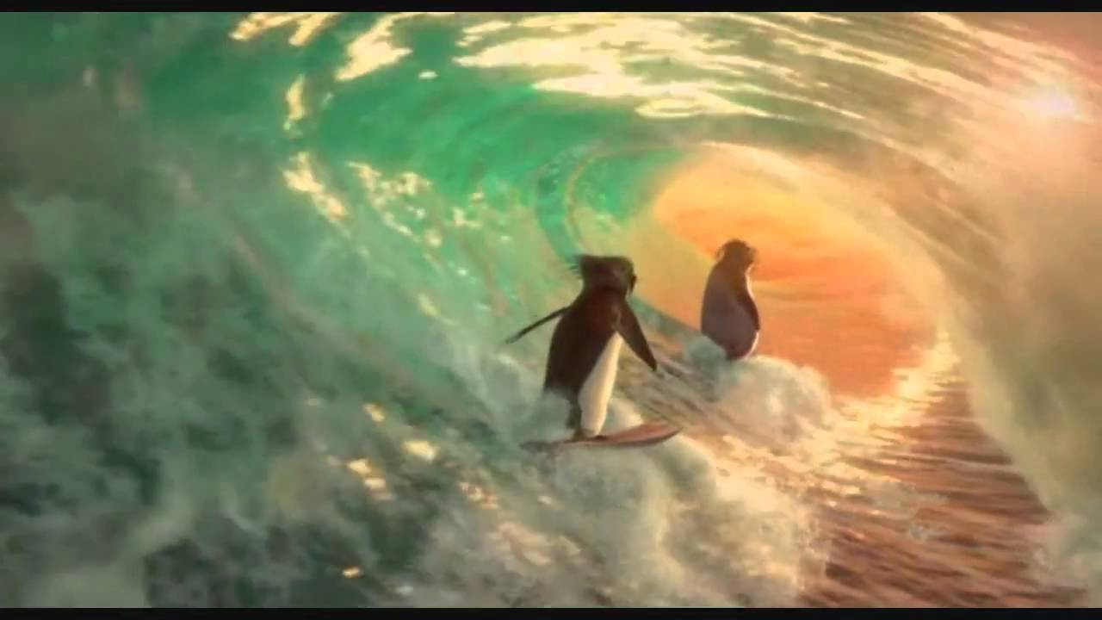
Graphen
Traversierung

Slide 27
Graphdurchlauf
Zentrale Frage: Wie können wir die Knoten eines Graphen durchlaufen, so dass jeder Knoten mindestens einmal besucht wird?

Slide 28
Graphdurchlauf
Zentrale Frage: Wie können wir die Knoten eines Graphen durchlaufen, so dass jeder Knoten mindestens einmal besucht wird?
Grundlegende Strategien:
Breitensuche
Tiefensuche

Slide 29
Breitensuche
Starte von einem Knoten s
Exploriere Graph Distanz für Distanz
s

Slide 30
Tiefensuche
Starte von einem Knoten s
Exploriere Graph in die Tiefe
( : aktuell, : noch aktiv, : fertig)
s

Slide 31
Breitensuche
v.d: Distanz von Knoten v zu s (s.d = 0)
v.parent: Knoten, von dem v besucht
Distanzen:
2
3
4
1
3
3
1
4
0
2
2

Slide 32
Breitensuche
v.d: Distanz von Knoten v zu s (s.d = 0)
v.parent: Knoten, von dem v besucht
Mögliche Parent-Beziehungen in rot:
2
3
4
1
3
3
1
4
0
2
2

Slide 33
Breitensuche
Parent-Beziehung eindeutig: wenn Knoten v zum ersten Mal besucht wird, wird v.parent gesetzt und dadurch v markiert, so dass v nicht nochmal besucht wird
2
3
4
1
3
3
1
4
0
2
2

Slide 34
Breitensuche
Kantentypen:
Baumkante: zum Kind
Rückwärtskante: zu einem Vorfahr
Kreuzkante: alle sonstige Kanten
2
3
4
1
3
3
1
4
s
2
2

Slide 35
Breitensuche
Kantentypen:
Baumkante: zum Kind
Rückwärtskante: zu einem Vorfahr
Kreuzkante: alle sonstige Kanten
2
3
4
1
3
3
1
4
0
2
2

Slide 36
Iteratoren
Sei G=(V, E) ein Graph
Iteration über Kanten:
  for (u, v) in edges(G) … end
  Finde alle von u ausgehenden Kanten
    for (_, v) in edges_out(u, G) … end
  Finde alle bei v eintreffenden Kanten
    for (u, _) in edges_in(v, G) … end
Iteration über Knoten:
  for v in nodes(G) … end

Slide 37
Iteratoren
Zeitaufwand (grob):
iterate(edges_out(v, G)):
O(1) (worst case)
iterate(edges_in(v, G)):
O(?) (worst case)
V
e₁
e₃
e₅
e₆
e₂
e₄
e₁
1
2
e₂
1,2
1,3
2,3
2,4
3,4
4,1
e₄
e₆
e₃
4
3
e₅

Slide 38
Breitensuche
function bfs(s, g) # Breitensuche ausgehend von s in g
s.d = 0 # s hat Distanz 0 zu sich
s.parent = s # s ist sein eigener Vater
q = make_queue([s]) # Queue zu besuchender Knoten
while !empty_queue(q) # solange q nicht leer
u = dequeue(q) # nimm Knoten nach FIFO Regel
for (_, v) in edges_out(u, g)
if isnothing(v.parent) # v schon besucht?
enqueue(v, q) # nein, dann in q hinten einfuegen
v.d = u.d + 1
v.parent = u
end
end
end
end

Slide 39
BFS(b)
(2,c)
e
i
(2,c)
h
d
(4,g)
(4,g)
g
(3,f)
f
(2,c)
c
(v.d, v.parent)-Werte
(1,b)
(2,c)
a
b
(0,b)
: besucht, noch in q
: besucht, nicht mehr in q

Slide 40
BFS(a)
e
i
h
d
g
f
c
(v.d, v.parent)-Werte
a
(0,a)
b
Von a kein anderer Knoten erreichbar.

Slide 41
Tiefensuche
Starte von einem Knoten s
Exploriere Graph in die Tiefe
( : aktuell, : noch aktiv, : fertig)
d
g
j
b
e
h
c
k
a
i
f

Slide 42
DFS-Nummerierung
Exploriere Graph in die Tiefe
( : aktuell, : noch aktiv, : fertig)
Paare (i,j): i: dfsNum, j: finishTime
d
g
j
(11, )
(9, )
8
b
9
(6, )
e
h
1
(8, )
10
c
(10, )
7
(5, )
3
k
a
(2, )
6
i
f
(7, )
2
11
(1, )
(4, )
4
(3, )
5

Slide 43
Tiefensuche – Design Pattern
function dfs(g)
for v in nodes(g) v.marked = false end # Knoten entmarkieren
init()
for s in nodes(g) # alle Knoten besuchen
if !s.marked
s.marked = true
root(s)
dfs(s, s, g) # s Startknoten
end end end
function dfs(u, v, g) # u ist Vater von v
for (_, w) in edges_out(v, g)
if w.marked handle_non_tree_edge(v, w)
else traverse_tree_edge(v, w)
w.marked = true
dfs(v, w, g)
end end
backtrack(u, v)
end
Könnte man das auch iterativ lösen?
Prozeduren in rot: noch zu spezifizieren

Slide 44
DFS-Nummerierung
Variablen:
v.dfsNum: für jeden Knoten v ∈ V // Zeitpunkt wenn Knoten
v.finishTime: für jeden Knoten v ∈ V // Zeitpunkt wenn Knoten ⟶
dfsPos, finishingTime: ℕ // Zähler
Prozeduren:
init()
dfsPos = 1; finishingTime = 1
root(s)
s.dfsNum = dfsPos; dfsPos = dfsPos + 1
traverse_tree_edge(v, w)
  w.dfsNum = dfsPos; dfsPos = dfsPos + 1
handle_non_tree_edge(v, w)
backtrack(u, v)
v.finishTime = finishingTime
finishingTime = finishingTime + 1

Slide 45
DFS-Nummerierung
Ordnung < auf den Knoten:
u < v gdw. u.dfsNum < v.dfsNum
Lemma 1: Die Knoten im DFS-Rekursionsstack
(alle Knoten) sind sortiert bezüglich <.
Beweis:
dfsPos wird nach jeder Zuweisung von dfsNum erhöht. Jeder neue aktive Knoten hat also immer die höchste dfsNum.

Slide 46
DFS-Nummerierung
Überprüfung von Lemma 1:
Rekursionsstack: roter Pfad von s
Paare (i,j): i: dfsNum, j: finishTime
(11, )
(9, )
8
9
(6, )
1
(8, )
10
(10, )
7
(5, )
3
s
(2, )
6
(7, )
2
11
(1, )
(4, )
4
(3, )
5

Slide 47
DFS-Nummerierung
Baumkante: zum Kind
Vorwärtskante: zu einem Nachkommen
Rückwärtskante: zu einem Vorfahr (siehe handle_non_tree_edge)
Kreuzkante: alle sonstige Kanten (siehe handle_non_tree_edge)
(11, )
(9, )
8
9
(6, )
1
(8, )
10
(10, )
7
(5, )
3
s
(2, )
6
(7, )
2
11
(1, )
(4, )
4
(3, )
5

Slide 48
DFS-Nummerierung
Kantentyp | v.dfsNum < w.dfsNum | v.finishTime > w.finishTime
Baum & Vorwärts | Ja | Ja
Rückwärts | Nein | Nein
Kreuz | Nein | Ja
Beobachtung für
Kante (v, w):
(11, )
(9, )
8
9
(6, )
1
(8, )
10
(10, )
7
(5, )
3
s
(2, )
6
(7, )
2
11
(1, )
(4, )
4
(3, )
5

Slide 49
DAGs
Erkennung eines azyklischen gerichteten Graphen
(engl. DAG)
Merkmal: keine gerichteten Kreise
Anwendung der DFS-Nummerierung:
In einem DAG gibt es keine Rückwärtskanten

Slide 50
DFS-Nummerierung
Behauptung: Folgende Aussagen sind äquivalent:
G ist ein DAG
DFS enthält keine Rückwärtskante
∀(v, w) ∈ E : v.finishTime > w.finishTime
Beweis ( 2. ⇔ 3. ):
2. ⇔ 3.: folgt aus Tabelle
Kantentyp | v.dfsNum < w.dfsNum | v.finishTime > w.finishTime
Baum & Vorwärts | Ja | Ja
Rückwärts | Nein | Nein
Kreuz | Nein | Ja

Slide 51
DFS-Nummerierung
Behauptung: Folgende Aussagen sind äquivalent :
G ist ein DAG
DFS enthält keine Rückwärtskante
∀(v, w) ∈ E : v.finishTime > w.finishTime
Beweis ( 1. ⇒ 2. ):
kontrapositiv ¬ 2. ⇒ ¬ 1.
gerichteter Kreis

Slide 52
DFS-Nummerierung
Behauptung: Folgende Aussagen sind äquivalent :
G ist ein DAG
DFS enthält keine Rückwärtskante
∀(v, w) ∈ E : v.finishTime > w.finishTime
Beweis ( 2. ⇒ 1. ):
kontrapositiv ¬ 1. ⇒ ¬ 2.
Eine davon
Rückwärtskante

Slide 53
DFS-Nummerierung
Behauptung: Folgende Aussagen sind äquivalent :
G ist ein DAG
DFS enthält keine Rückwärtskante
∀(v, w) ∈ E : v.finishTime > w.finishTime
Beweis ( 2. ⇒ 1. ):
Kontrapositiv
¬ 1. ⇒ ¬ 2.
Rückwärtskante
Annahme: Erster
von DFS besuch-
ter Knoten im
Kreis
Kantentyp | v.dfsNum < w.dfsNum | v.finishTime > w.finishTime
Baum & Vorwärts | Ja | Ja
Rückwärts | Nein | Nein
Kreuz | Nein | Ja
v
w
DFS

Slide 54
Starke ZHKs
Definition: Sei G=(V,E) ein gerichteter Graph.
U ⊆ V ist eine starke Zusammenhangskomponente (ZHK) von V gdw. für alle u, v ∈ U gibt es einen gerichteten Weg von u nach v in G und U maximal
U

Slide 55
Starke ZHKs
Beobachtung: Schrumpft man starke ZHKs zu einzelnen Knoten, dann ergibt sich DAG.
ZHK

Slide 56
Starke ZHKs - Beispiel
e
i
h
d
g
f
c
a
b

Slide 57
Starke ZHKs - Beispiel
DAG

Slide 58
Starke ZHKs
Ziel: Finde alle starken ZHKs im Graphen in O(n+m) Zeit
(n: #Knoten, m: #Kanten)
Strategie: Verwende DFS-Verfahren mit
component für jeden Knoten v ∈ V
Am Ende: v.component = w.component ⇔
v und w sind in derselben starken ZHK
Robert Tarjan: Depth-first search and linear graph algorithms.
In: SIAM Journal on Computing. Bd. 1, Nr. 2, S. 146-160, 1972

Slide 59
Starke ZHKs
Betrachte DFS auf G=(V,E)
Sei G_{c}=(V_{c},E_{c}) bereits besuchter Teilgraph von G
Ziel: bewahre starke ZHKs in G_{c}
Idee:
  a)
  b)
neue ZHK
kein DAG
aktueller Knoten & Kante
neue ZHK

Slide 60
Starke ZHKs
Warum ZHKs zu einer zusammenfassbar?
Grund:
neue ZHK
kein DAG
aktueller Knoten & Kante
für alle v,w: Weg von
v nach w und umgekehrt
ZHK
ZHK
ZHK
v
w

Slide 61
Starke ZHKs - Beispiel
e
i
h
d
g
f
c
a
b
Problem: wie fasst man ZHKs effizient zusammen?

Slide 62
Starke ZHKs
Definition:
: unfertiger Knoten
: fertiger Knoten
Eine ZHK in G heißt offen, falls sie noch unfertige Knoten enthält. Sonst heißt sie
(und ihre Knoten) geschlossen.
Repräsentant einer ZHK: Knoten mit kleinster dfsNum.

Slide 63
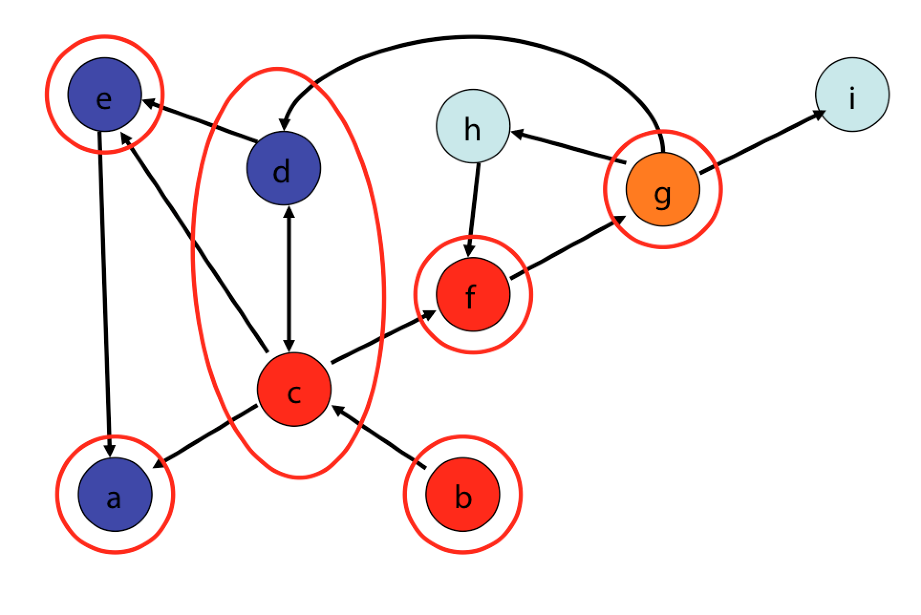
Starke ZHKs
Beobachtungen (Invarianten):
Alle Kanten aus geschlossenen Knoten führen zu geschlossenen Knoten.
Der Pfad zum aktuellen Knoten enthält die Repräsentanten aller offenen ZHKs.
Betrachte die Knoten in
offenen ZHKs sortiert
nach DFS-Nummern:
Die Repräsentanten
partitionieren diese
Folge in die offenen ZHKs.

Slide 64
Starke ZHKs
Beweis über vollständige Induktion.
Anfangs gelten alle Invarianten
Wir betrachten verschiedene Fälle
geschlossene
ZHK
fertiger Knoten
aktueller Knoten
offene ZHK
noch nicht
exploriert
Repräsentanten

Slide 65
Starke ZHKs
Beweis über vollständige Induktion.
Anfangs gelten alle Invarianten
Fall 1: Kante zu unfertigem Knoten
geschlossene
ZHK
fertiger Knoten
aktueller Knoten
offene ZHK
noch nicht
exploriert
Repräsentanten

Slide 66
Starke ZHKs
Beweis über vollständige Induktion.
Anfangs gelten alle Invarianten
Fall 2: Kante zu geschlossenem Knoten
geschlossene
ZHK
fertiger Knoten
aktueller Knoten
offene ZHK
noch nicht
exploriert
Repräsentanten

Slide 67
Starke ZHKs
Beweis über vollständige Induktion.
Anfangs gelten alle Invarianten
Fall 3: Kante zu fertigem Knoten
geschlossene
ZHK
fertiger Knoten
aktueller Knoten
offene ZHK
noch nicht
exploriert
Repräsentanten

Slide 68
Starke ZHKs
Beweis über vollständige Induktion.
Anfangs gelten alle Invarianten
Fall 4: Kante zu nicht exploriertem Knoten
geschlossene
ZHK
fertiger Knoten
aktueller Knoten
offene ZHK
noch nicht
exploriert
Repräsentanten

Slide 69
Starke ZHKs
Beweis über vollständige Induktion.
Anfangs gelten alle Invarianten
Fall 5: Knoten exploriert
geschlossene
ZHK
fertiger Knoten
aktueller Knoten
offene ZHK
noch nicht
exploriert
Repräsentanten

Slide 70
Starke ZHKs
Beweis über vollständige Induktion.
Anfangs gelten alle Invarianten
Fall 5: Knoten exploriert
geschlossene
ZHK
geschlossener Knoten
fertiger Knoten
aktueller Knoten
geschlossene ZHK
offene ZHK
Repräsentanten

Slide 71
Starke ZHKs
Behauptung: Eine geschlossene ZHK G_{c} im besuchten Teilgraphen C von G ist eine ZHK in G
(die geschlossene ZHK G_{c} ist maximal)
Überlegung:
v: geschlossener Knoten
S: ZHK in G, die v enthält
S_{c}: ZHK in G_{c}, die v enthält
Es gilt: S_{c} ⊆ S (v erreicht jeden Knoten in der ZHK)
Zu zeigen (Maximalität): S ⊆ S_{c}

Slide 72
Starke ZHKs
Begründung für S ⊆ S_{c} :
w: beliebiger Knoten in S
Es gibt gerichteten Kreis C durch v und w
Nutze Invariante 1: alle Knoten in C geschlossen
Da alle Kanten geschlossener Knoten exploriert worden sind, ist C in G_{c} und daher w ∈ S_{c}
v
w
S
w
v
C

Slide 73
Invarianten 2 und 3
Der Pfad zum aktuellen Knoten enthält die Repräsentanten aller offenen ZHKs (oReps)
Betrachte die Knoten in offenen ZHKs sortiert nach DFS-Nummern. Die Repräsentanten partitionieren diese Folge in die offenen ZHKs (oNodes)
Stack ausreichend für beide Folgen
(oNodes sei allerdings ein Stack mit Element-Test)

Slide 74
Wiederholung: Tiefensuche-Schema
function dfs(g)
for v in nodes(g) v.marked = false end
init()
for s in nodes(g)
if !s.marked
s.marked = true
root(s)
dfs(s, s, g)
end end end
function dfs(u, v, g)
for (_, w) in edges_out(v, g)
if w.marked handle_non_tree_edge(v, w)
else traverse_tree_edge(v, w)
w.marked = true
dfs(v, w, g)
end end
backtrack(u, v)
end
Prozeduren in rot: noch zu spezifizieren

Slide 75
Starke ZHKs
init()
oReps = make_stack()
oNodes = make_stack()
dfsPos = 1
root(s)
traverse_tree_edge(nothing, s)
traverse_tree_edge(v, w)
push(w, oReps) # neue ZHK
push(w, oNodes) # neuer offener Knoten
w.dfsNum = dfsPos
dfsPos = dfsPos + 1

Slide 76
Starke ZHKs - Beispiel
traverse_tree_edge(v, w)
push(w, oReps) # neue ZHK
push(w, oNodes) # neuer offener Knoten
w.dfsNum = dfsPos
dfsPos = dfsPos + 1
e
i
backtrack(u, v)
if v == top(oReps)
pop(oReps)
while true
w = pop(oNodes)
w.component = v
if w == v break end
end end
h
d
g
f
handle_non_tree_edge(v, w)
if w in oNodes
while w.dfsNum <
top(oReps).dfsNum
pop(oReps)
end end
c
a
b
b
c
a
d
e
f
g
h
i
b
c
a
d
e
f
h
i
g
oNodes
oReps
Notes:
Update: 15.12.

Slide 77
Starke ZHKs
Behauptung: Der DFS-basierte Algorithmus für starke ZHKs benötigt O(n+m) Zeit.
Beweis:
init, root, traverse_tree_edge: Zeit O(1)
backtrack, handle_non_tree_edge: da jeder Knoten nur höchstens einmal in oReps und oNodes landet, insgesamt Zeit O(n)
DFS-Gerüst: Zeit O(n+m)
Wie realisieren wir einen Stack mit Element-Test, der in O(1) läuft?

Slide 78
Kürzeste Wege
Zentrale Frage:
Wie komme ich am schnellsten von A nach B in einem Graphen, in dem Kanten Kosten zugeordnet werden?
Fälle:
Kantenkosten 1
DAG, beliebige Kantenkosten
Beliebiger Graph, positive Kantenkosten
Beliebiger Graph, beliebige Kosten

Slide 79
Kürzeste Wege
Zentrale Frage:
Wie komme ich am schnellsten von A nach B?
B
A

Slide 80
Kürzeste Wege
Kürzeste-Wege-Problem:
gerichteter Graph G = (V, E)
Kantenkosten c : E⟶ℝ
SSSP (single source shortest path):
Kürzeste Wege von einer Quelle zu allen anderen Knoten
APSP (all pairs shortest path):
Kürzeste Wege zwischen allen Paaren
H. C. Joksch. The shortest route problem with constraints.
J. Math. Analysis and Applications. 14, Seite 191–197, 1966

Slide 81
Kürzeste Wege
42
0
5
-∞
-∞
-∞
2
-3
0
-1
0
2
-2
+∞
-∞
s
0
-1
-3
-2
-1
-2
𝜇(s,v): Distanz zwischen s und v
∞ kein Weg von s nach v
𝜇(s,v) = -∞ Weg bel. kleiner Kosten von s nach v
min{ c(p) | p ist Weg von s nach v}

Slide 82
Kürzeste Wege
42
0
5
-∞
-∞
-∞
2
-3
0
-1
0
2
-2
+∞
-∞
s
0
-1
-3
-2
-1
-2
Wann sind die Kosten -∞?
Wenn es einen negativen Kreis gibt:
s
C
v
c(C)<0

Slide 83
Kürzeste Wege
Negativer Kreis hinreichend und notwendig
für Wegekosten -∞.
Negativer Kreis hinreichend:
Weg q
s
C
v
c(C)<0
Weg p
Kosten für i-fachen Durchlauf von C:
c(p) + i∙c(C) + c(q)
Für i⟶∞ geht Ausdruck gegen -∞.

Slide 84
Kürzeste Wege
Negativer Kreis notwendig:
Kosten v = -∞, also Kreis C vorhanden
l: minimale Kosten eines einfachen Weges
von s nach v
Es gibt nicht einfachen Weg r von s nach v mit
Kosten c(r)<l
r nicht einfach: Zerlegung von r in pCq, wobei C ein
Kreis ist und pq ein einfacher Weg
Da c(r) < l ≤ c(pq) ist, gilt c(C)<0
Weg q
s
C
v
c(C)<0
Weg p

Slide 85
Kürzeste Wege in Graphen
Graph mit Kantenkosten 1:
Führe Breitensuche durch.
2
3
4
1
3
3
1
4
s
2
2

Slide 86
Kürzeste Wege in DAGs
DAGs sind Graphen, also Breitensuche bei Kantenkosten 1
Reine Breitensuche funktioniert schon bei DAGs nicht, wenn Kantenkosten nicht gleich 1.
2
1
2
4
2
1
8
1
1
1
7
3
1
2
2
3
1
2
9
s
2
4
5
6
1

Slide 87
Kürzeste Wege in DAGs
Korrekte Distanzen:
2
1
2
4
2
1
5
1
1
1
4
3
1
2
2
3
1
2
6
s
2
4
5
4
1

Slide 88
Kürzeste Wege in DAGs
Strategie: nutze aus, dass Knoten in DAGs topologisch sortiert werden können (alle Kanten erfüllen a<b)
a
b
4
2
5
1
10
2
2
1
9
1
6
1
3
1
2
3
11
1
2
1
s
2
4
8
7
1

Slide 89
Kürzeste Wege in DAGs
Strategie:
Betrachte dann Knoten in der Reihenfolge ihrer topo-logischen Sortierung und aktualisiere Distanzen zu s
4
2
5
1
2
4
10
2
2
1
5
9
1
1
6
1
6
3
3
4
1
2
2
3
11
1
2
6
1
s
2
4
5
6
8
7
4
1

Slide 90
Kürzeste Wege in DAGs
Strategie:
Topologische Sortierung der Knoten
Aktualisierung der Distanzen gemäß der topologischen Sortierung
Warum funktioniert das??

Slide 91
Kürzeste Wege in Graphen
Allgemeine Strategie:
Am Anfang, setze d(s) = 0 und
d(v) = ∞ für alle Knoten v ∈ V \ {s}
Für jeden besuchten Knoten u, aktualisiere die Distanzen der Knoten v mit (u,v)∈ E,
d(v) = min{d(v), d(u)+c(u,v)}
Besuche Knoten in einer Reihenfolge, die sicherstellt, dass mindestens ein kürzester Weg von s zu jedem v gefunden ist, bevor v expandiert wird
u
Bereich darf
noch nicht
betreten sein
d₅
c(u,v)
v
d₂
d₃
d₄
c₂₃
c₃₄

Slide 92
Kürzeste Wege in DAGs
Es gilt:
Expansion in topologischer Reihenfolge
führt zu richtigen Distanzen
Zurück zur Strategie:
Topologische Sortierung der Knoten
Aktualisierung der Distanzen gemäß der topologischen Sortierung
Wie führe ich eine topologische
Sortierung durch?

Slide 93
Kürzeste Wege in DAGs
Beispiel:
: Knoten momentan in Queue q
Nummerierung nach Einfügereihenfolge
2
1
4
6
2
1
10
2
1
1
9
5
1
2
3
3
1
2
11
1
2
4
8
7
1

Slide 94
Kürzeste Wege in DAGs
Topologische Sortierung:
Verwende eine FIFO Queue q und Zähler n = 1
Bei Einfügen von v in q: num(v) = n; n = n+1
Anfangs enthält q alle Knoten, die keine eingehende Kante haben (Quellen).
Solange q nicht leer
  Entnehme u aus q und markiere alle (u, v) ∈ E.
  Falls alle Kanten nach v markiert, füge v in q ein.
Erfolg, falls alle Knoten nummeriert

Slide 95
Kürzeste Wege in DAGs
Korrektheit der topologischen Nummerierung:
Knoten wird erst dann nummeriert, wenn alle Vorgänger nummeriert sind.
2
1
4
6
2
1
10
2
1
1
9
5
1
2
3
3
1
2
11
1
2
4
8
7
1

Slide 96
Kürzeste Wege in DAGs
Laufzeit: Zur Bestimmung aller Knoten ohne eingehende Kante muss Graph einmal durchlaufen werden. Danach wird jeder Knoten und jede Kante genau einmal betrachtet, also Zeit O(n+m).
2
1
4
6
2
1
10
2
1
1
9
5
1
2
3
3
1
2
11
1
2
4
8
7
1

Slide 97
Kürzeste Wege in DAGs
Bemerkung: topologische Sortierung kann nicht alle Knoten nummerieren genau dann, wenn Graph gerichteten Kreis enthält (kein DAG ist)
Test auf DAG-Eigenschaft
2
1
4
6
2
1
10
2
1
1
9
5
1
2
3
3
1
2
11
1
2
4
8
7
1

Slide 98

Kürzeste Wege in DAGs
DAG-Strategie:
Topologische Sortierung der Knoten
Laufzeit O(n+m)
Aktualisierung der Distanzen gemäß der topologischen Sortierung
Laufzeit O(n+m)
Insgesamt Laufzeit O(n+m).
Beispielimplementierung
in Julia vorhanden.

Slide 99
Dijkstras Algorithmus
Nächster Schritt: Kürzeste Wege für beliebige Graphen mit positiven Kanten.
Problem: besuche Knoten eines kürzesten Weges in richtiger Reihenfolge
Lösung: besuche Knoten in der Reihenfolge der kürzesten Distanz zur Quelle s
w
s
0
d₁
d₂
d₃
d₄
v
Edsger W. Dijkstra: A note on two problems in connexion with graphs. In: Numerische Mathematik. 1, S. 269–271, 1959

Slide 100
Dijkstras Algorithmus
Am Anfang, setze s.d = 0 und v.d = ∞ für alle Knoten. Füge s in Prioritätswarteschlange q ein, wobei die Prioritäten in q gemäß der aktuellen Distanzen v.d
von s zu v definiert sind.
Wiederhole, bis q leer:
  Entferne mittels delete_min(q) aus q
  den Knoten u mit niedrigstem u.d
  Für alle (u, v) ∈ E, setze v.d := min{v.d, u.d + c(u, v)}.
  Falls v noch nicht in q war,
    dann füge v in q ein,
    sonst verringere Kosten von v mit decrease_key(v, q, 𝛥),
    sofern 𝛥 < 0

Slide 101
Dijkstras Algorithmus
Beispiel: ( : aktuell, : fertig)
1
1
∞
∞
3
2
1
2
∞
1
4
2
∞
∞
4
4
5
1
∞
2
2
3
1
s
2
∞
3
5
∞
5
2

Slide 102
Dijkstras Algorithmus
function dijkstra(s, g)
s.d = 0; s.parent = s
q = build_pq([s], (x) -> x.d, # Distanz ist key() in PQ,
(x, new_k) -> x.d = new_k) # set_key() für die PQ
while !empty_pq(q)
u = delete_min(q) # u: min. Distanz zu s in q
for (_, v, cost) in edges_out(u, g)
dv = v.d
if isinf(dv) # v schon in q?
v.d = u.d + cost; v.parent = u; insert(v, q)
elseif dv > u.d + cost # aktualisiere v.d
v.parent = u; decrease_key(v, q, dv-(u.d+cost))
end
end
end
end

Slide 103
Dijkstras Algorithmus
Laufzeit:
T_{Dijkstra} ∈ O(n(T_{delete_min}(n)+T_{insert}(n)) + m∙ T_{decrease_key}(n))
Binärer Heap: alle Operationen O(log n),
also T_{Dijkstra} ∈ O((m+n)log n)
Fibonacci Heap:
T_{delete_min}(n) = T_{insert}(n) ∈ O(log n)
T_{decrease_key}(n) ∈ O(1)
Damit T_{Dijkstra} ∈ O(n log n + m)

Slide 104
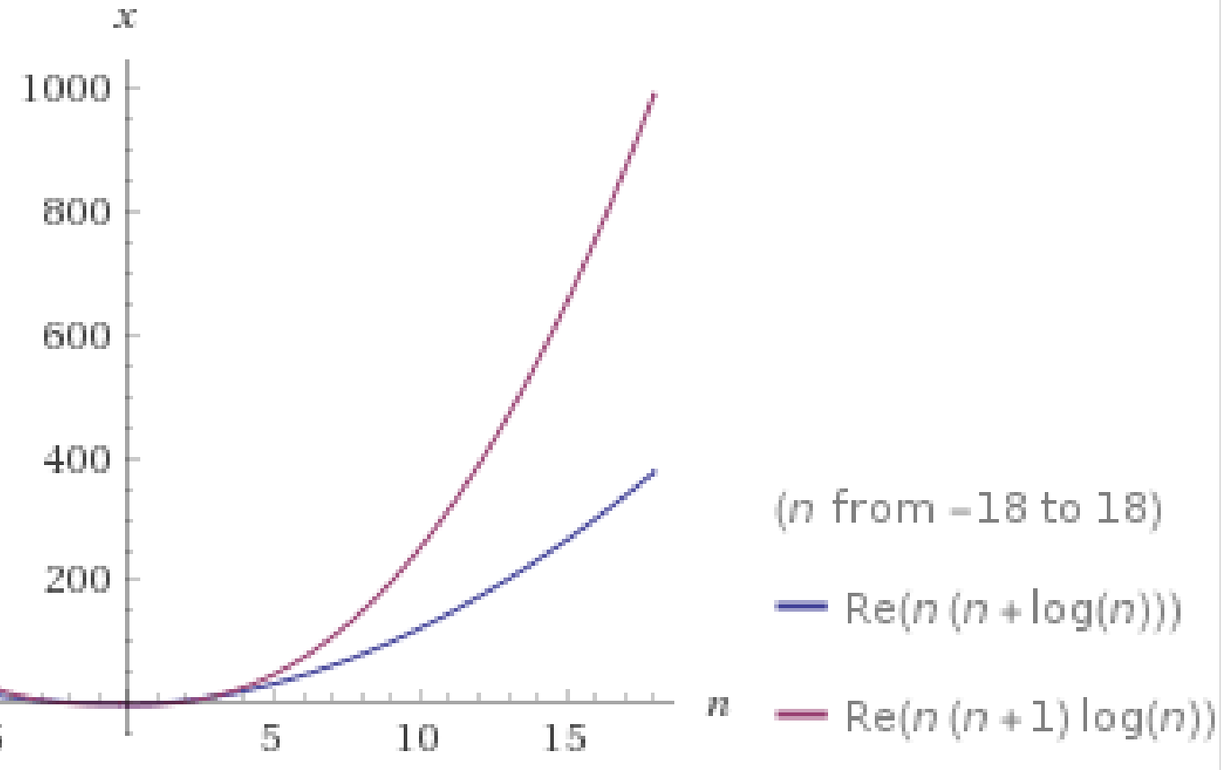
Dijkstra-Algorithmus: Vergleich mit m = n²
(m+n) log n mit binärem Heap
m+n log n mit Fibonacci-Heap
Erstellt mit Wolfram Alpha

Slide 105
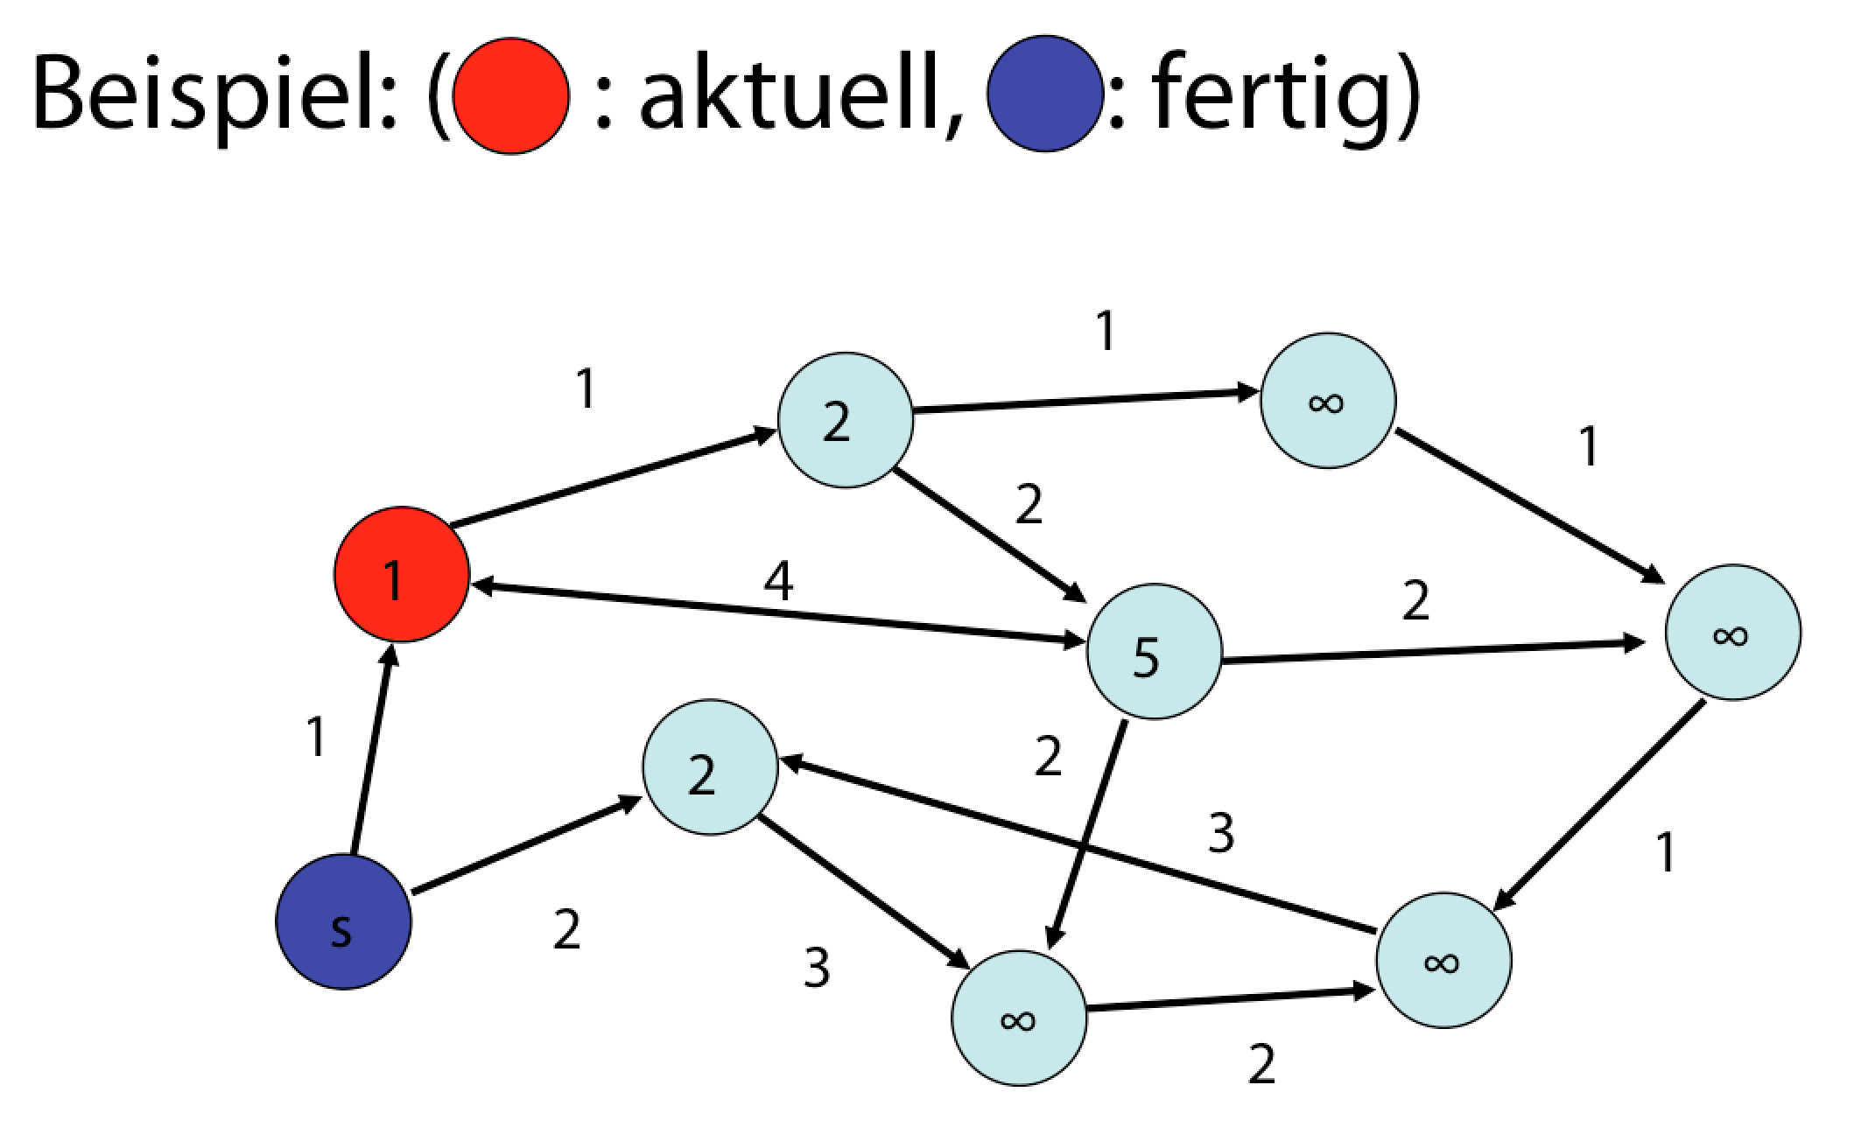
Kürzeste Wege
Nachteil der bisherigen Verfahren:
  Nur Länge des kürzesten Weges bestimmt
  Zur Wegebestimmung muss Rückzeiger verwaltet werden

Slide 106
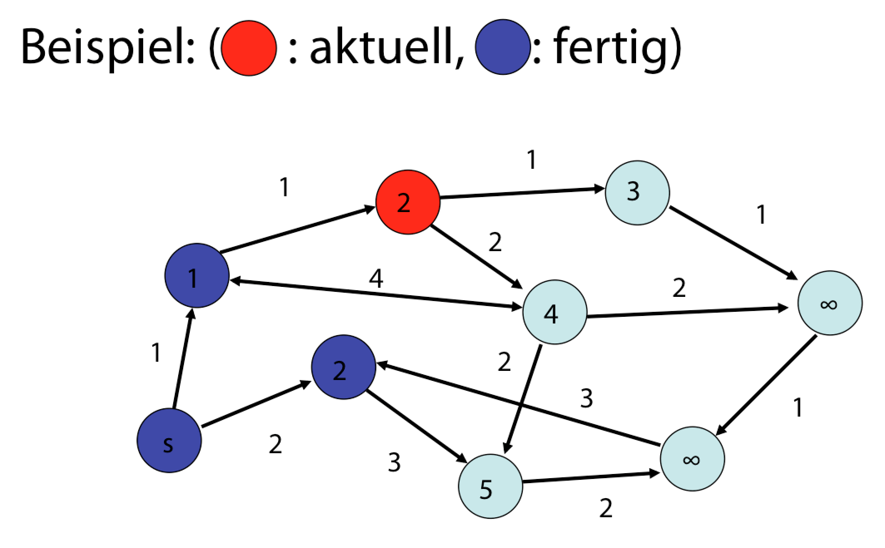
Kürzeste Wege
Nachteil der bisherigen Verfahren:
  Nur Länge des kürzesten Weges bestimmt
  Zur Wegebestimmung muss Rückzeiger verwaltet werden

Slide 107
Kürzeste Wege: Heuristische Suche
Was sollten wir machen, wenn nur der kürzeste Weg zu einem gegebenen Knoten gesucht ist?
  Es werden im Dijkstra-Algorithmus zu viele Knoten betrachtet (d.h. "expandiert")
  Weiterhin: Keine Abschätzung der Entfernung zum Ziel
Abhilfe: A*-Algorithmus
  Informierte Suche mit Zielschätzer (Heuristik)
P. E. Hart, N. J. Nilsson, B. Raphael: A Formal Basis for the Heuristic Determination of Minimum Cost Paths, IEEE Transactions on Systems Science and Cybernetics SSC4 (2), pp. 100–107, 1968
P. E. Hart, N. J. Nilsson, B. Raphael: Correction to „A Formal Basis for the Heuristic Determination of Minimum Cost Paths“, SIGART Newsletter, 37, pp. 28–29, 1972

Slide 108
A* - Beispiel
h(d) = 4,5
2
d
f(a) = 1,5 + 4
f(d) = 2 + 4,5
s
1,5
3
a
h(a) = 4
e
h(e) = 2
2
b
3
2
h(b) = 2
c
f
4
h(c) = 4

Slide 109
A* - Beispiel
h(d) = 4,5
2
d
f(a) = 1,5 + 4
f(d) = 2 + 4,5
s
1,5
3
a
h(a) = 4
e
h(e) = 2
2
b
3
2
h(b) = 2
c
f
4
h(c) = 4

Slide 110
A* - Beispiel
h(d) = 4,5
2
d
f(a) = 1,5 + 4
f(d) = 2 + 4,5
s
1,5
3
a
h(a) = 4
e
h(e) = 2
2
b
3
2
h(b) = 2
c
f
4
h(c) = 4

Slide 111
A* - Beispiel
h(d) = 4,5
2
d
f(a) = 1,5 + 4
f(d) = 2 + 4,5
f(b) = 3,5 + 2
s
1,5
3
a
h(a) = 4
e
h(e) = 2
2
b
3
2
h(b) = 2
c
f
4
h(c) = 4

Slide 112
A* - Beispiel
h(d) = 4,5
2
d
f(a) = 1,5 + 4
f(d) = 2 + 4,5
f(b) = 3,5 + 2
s
1,5
3
a
h(a) = 4
e
h(e) = 2
2
b
3
2
h(b) = 2
c
f
4
h(c) = 4

Slide 113
A* - Beispiel
h(d) = 4,5
2
d
f(a) = 1,5 + 4
f(d) = 2 + 4,5
f(b) = 3,5 + 2
f(c) = 6,5 + 4
s
1,5
3
a
h(a) = 4
e
h(e) = 2
2
b
3
2
h(b) = 2
c
f
4
h(c) = 4

Slide 114
A* - Beispiel
h(d) = 4,5
2
d
f(a) = 1,5 + 4
f(d) = 2 + 4,5
f(b) = 3,5 + 2
f(c) = 6,5 + 4
s
1,5
3
a
h(a) = 4
e
h(e) = 2
2
b
3
2
h(b) = 2
c
f
4
h(c) = 4

Slide 115
A* - Beispiel
h(d) = 4,5
2
d
f(a) = 1,5 + 4
f(d) = 2 + 4,5
f(b) = 3,5 + 2
f(c) = 6,5 + 4
f(e) = 5 + 2
s
1,5
3
a
h(a) = 4
e
h(e) = 2
2
b
3
2
h(b) = 2
c
f
4
h(c) = 4

Slide 116
A* - Beispiel
h(d) = 4,5
2
d
f(a) = 1,5 + 4
f(d) = 2 + 4,5
f(b) = 3,5 + 2
f(c) = 6,5 + 4
f(e) = 5 + 2
s
1,5
3
a
h(a) = 4
e
h(e) = 2
2
b
3
2
h(b) = 2
c
f
4
h(c) = 4

Slide 117
A* - Beispiel
h(d) = 4,5
2
d
f(a) = 1,5 + 4
f(d) = 2 + 4,5
f(b) = 3,5 + 2
f(c) = 6,5 + 4
f(e) = 5 + 2
s
1,5
3
a
h(a) = 4
e
h(e) = 2
2
b
3
2
h(b) = 2
c
f
4
h(c) = 4

Slide 118
A* - Beispiel
h(d) = 4,5
2
d
f(a) = 1,5 + 4
f(d) = 2 + 4,5
f(b) = 3,5 + 2
f(c) = 6,5 + 4
f(e) = 5 + 2
s
1,5
3
a
h(a) = 4
e
h(e) = 2
2
b
3
2
h(b) = 2
c
f
4
h(c) = 4

Slide 119
A* - Beispiel
h(d) = 4,5
2
d
f(a) = 1,5 + 4
f(d) = 2 + 4,5
f(b) = 3,5 + 2
f(c) = 6,5 + 4
f(e) = 5 + 2
f(f) = 7 + 0
s
1,5
3
a
h(a) = 4
e
h(e) = 2
2
b
3
2
h(b) = 2
c
f
4
h(c) = 4

Slide 120
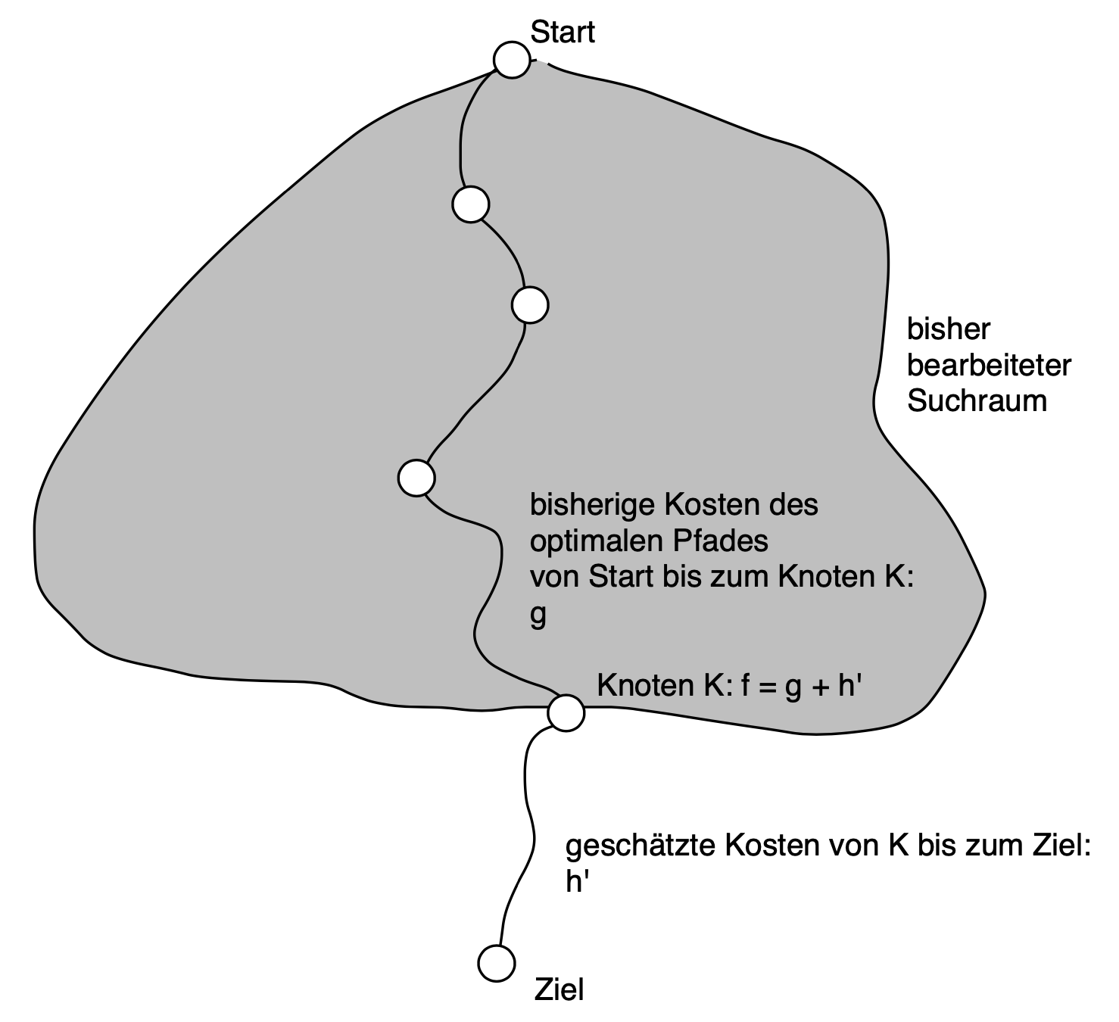
Exploration des (implizit definierten) Suchraums

Slide 121
Preis für den Zielschätzereinsatz: Propagierung
g'
g’’’
g’’
h’’

Slide 122
Anwendung: Fahrplaninformationssystem
Vorwärtssuche
  Gegeben: Start- und Zielhaltepunkt und frühestmögliche Abfahrtzeit am Start
Rückswärtssuche
  Gegeben: Start- und Zielhaltepunkt und spätestmögliche Ankunftszeit am Ziel
Zu berücksichtigen
  Umsteigezeiten zwischen Linien an einem Haltepunkt
    Fußwegezeiten (vgl. z.B. Jungfernstieg)
  Umsteigemodalitäten
    Behindertengerechter Umstieg (1991 nicht selbstvertändlich)
  Erweiterung: Start- und Zielort (Fußwegezeiten zu den umliegenden Haltepunkte bestimmen)
R. Möller, L. Hotz. Suchalgorithmen und Interaktionstechniken für Fahrplan-Informationssysteme. Technical Report Bericht Nr. LKI-M-91/3, Labor für Künstliche Intelligenz, 1991

Slide 123
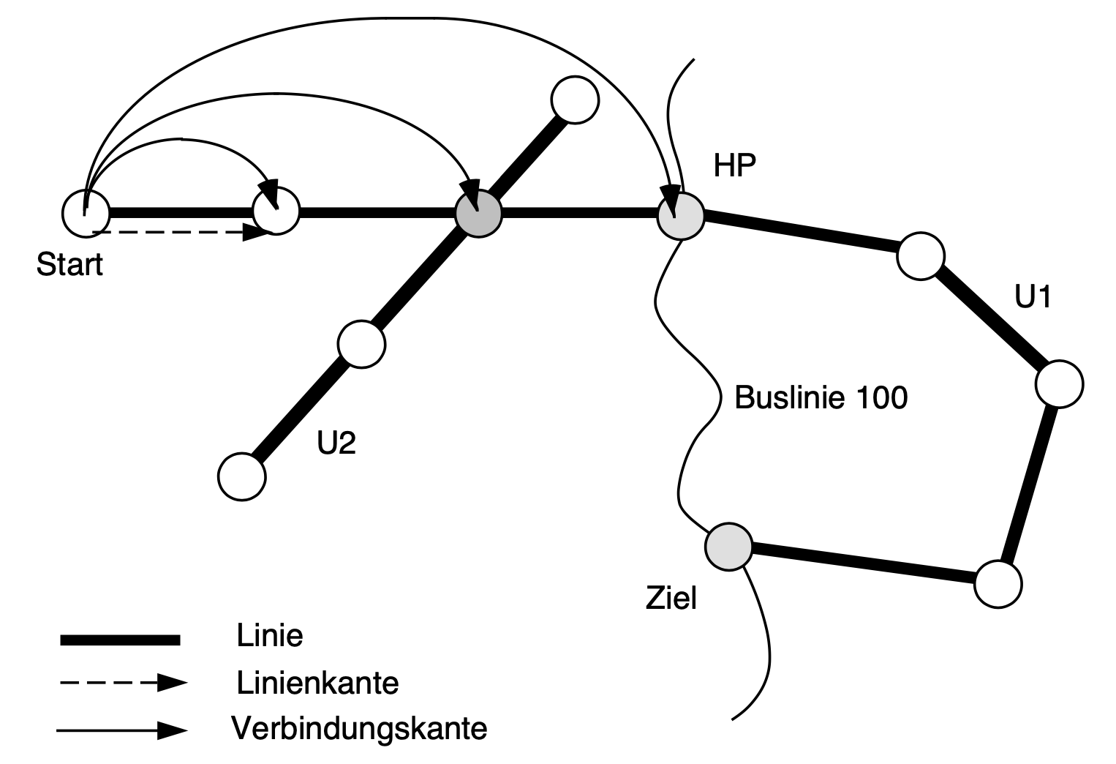
Anwendung: Fahrplaninformationssystem
Nachverkehrssystem repräsentiert als Graph
Realisierung mit A*: Wie ist der Suchgraph definiert?

Slide 124
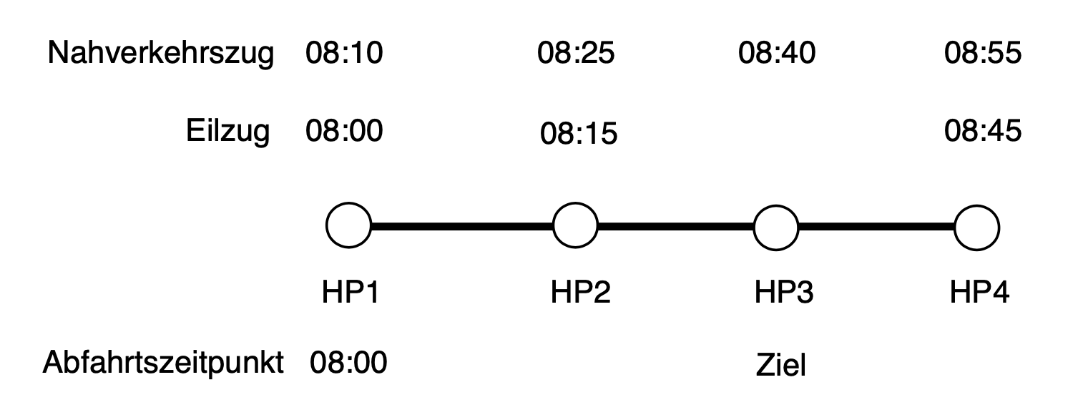
Planung von Haltepunkt zu Haltepunkt?
Lokale Sicht erzeugt unnötiges Umsteigen
Was ist eine Linie?
  Nahverkehrszug und Eilzug unterschiedliche Linien
Suchgraph über Verbindungskanten

Slide 125
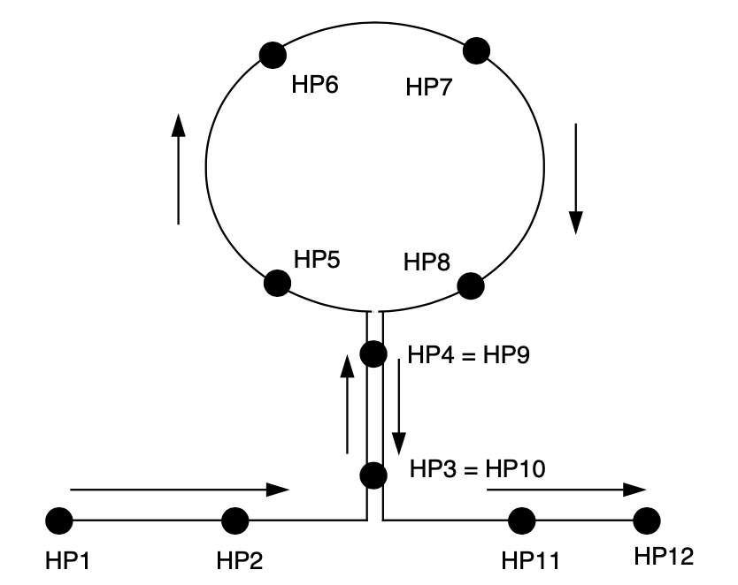
Besondere Linienformen in der Praxis

Slide 126
Kosten
Fahrtzeit
Anzahl der Umsteigevorgänge
Fußwegezeit
Behindertengerechtheit
Verkehrsmitteltyp
…
Pro Kante: (reine Fahrzeit, abstrakte Fahrtzeit)
  Reine Fahrtzeit: Bestimmung frühestmögliche Abfahrtzeit/Ankunftszeit am Ziel
  Abstrakte Fahrtzeit: Kosten

Slide 127
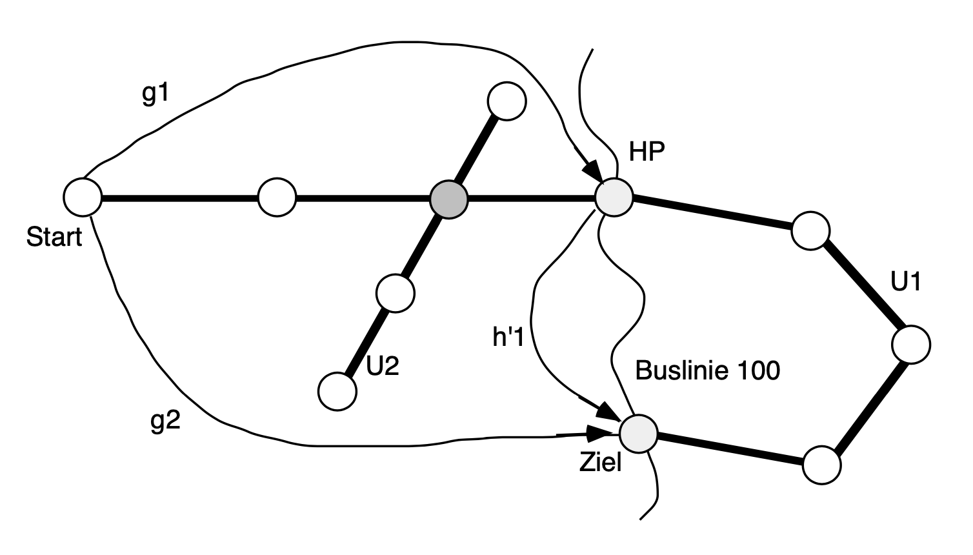
Zeit, Kosten, Zielschätzung

Slide 128
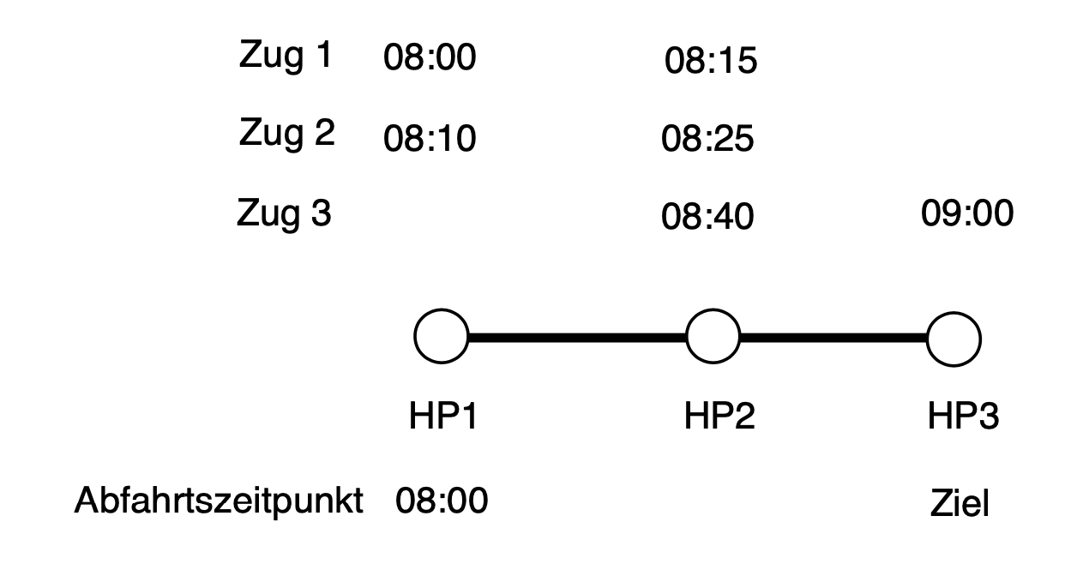
Vorwärts- und Rückwärtssuche
Auf Vorwärtssuche (frühestmögliche Ankunftszeit) folgt Rückwärtssuche (spätestmögliche Abfahrtszeit)

Slide 129
Schätzergenerierung: Offline-Berechnung von h
Schätzergenerierung aus geographischen Daten?
  Haben wir verworfen (Elbe-dazwischen-Problem)
Schätzergenerierung aus Fahrplan
  Schnellstmögliche direkte Verbindung zwischen jedem Paar von Haltepunkten unabhängig vom Zeitpunkt
  (ohne Umsteigen)
  Es entsteht ein Graph mit direkten Verbindungen als Kanten, deren Kostenbeschriftung in Fahrtzeit angegeben wird
Zu lösen: All-Pairs Shortest Paths Problem zur Bestimmung der schnellsten Verbindung mit Umsteigen
  Wartezeiten auf Anschluss ignoriert
  Fußwegezeiten ignoriert
Schätzer soll Kosten unterschätzen

Slide 130
Exploration des (implizit definierten) Suchraums

Slide 131
Analyse
Sei G=(V, E) ein Graph mit positiven Kantenkosten und
h* eine Funktion, die die tatsächlichen Kosten von jedem Knoten u ∈ V zum Ziel v ∈ V bestimmt.
Definition: Ein Schätzer h heißt zulässig, wenn für alle
v ∈ V gilt, dass h(v) ≤ h*(v), wobei h*(v) die optimale Schätzfunktion darstellt, die die tatsächlichen Kosten
genau einschätzt.
Behauptung: A* findet die optimale Lösung, wenn h zulässig ist

Slide 132
Zulässigkeit des Schätzers und optimale Lösung
g’
Auch Zielknoten kommen erst einmal nur in die pq
h’’

Slide 133
Funktion A*
function a_star(s, goal, h, g) # Startknoten, Zielknoten, Schaetzer, Graph
s.g = 0; s.f = s.g + h(s); s.parent = s # Startknoten fuer PQ
pq = build_pq([s], (u) -> u.f, (u, new_key) -> u.f = new_key)
expanded = Set() # Menge mit expandierten Knoten
while !empty_pq(pq)
u = delete_min(pq)
push!(expanded, u)
if u == goal return path(u) end # Ausgabe: Loesungspfad (rueckwaerts)
for (_, v, cost) in edges_out(u, g)
if v ∉ expanded # Knoten noch nicht expandiert?
if v ∉ pq # Knoten noch nicht gesehen?
v.g = u.g + cost; v.f = v.g + h(v); v.parent = u
insert(v, pq)
else # Bekannter Knoten, neuer Weg dorthin
new_g = u.g + cost
if new_g < v.g # Neuer Weg kuezer?
decrease_key(v, pq, v.g - new_g )
v.parent = u; v.g = new_g # Eltern und Weglaenge anpassen
end end
elseif u.g + cost < v.g # Kuerzerer Weg zu bereits expandiertem Knoten
propagate(u, v, u.g + cost, expanded, pq, g) # Neue Kosten propagieren
end end end end

Slide 134
Hilfsfunktionen
function path(u)
# Konstruiere Pfad p ausgehend vom Zielknoten u
p = make_stack()
while u.parent != u # Startknoten hat sich
selbst als Eltern
push(u, p)
u = u.parent
end
push(u, p) # Startknoten anfuegen
return p
end

Slide 135
Preis für den Zielschätzereinsatz: Propagierung
g'
g’’’
g’’
h’’

Slide 136
Hilfsfunktionen
function propagate(u, v, new_g, expanded, pq, g)
# Propagiere neue Kosten new_g fuer Knoten v in die Nachfolger von v
if v ∉ expanded # Noch nicht expandiert
if new_g < v.g # Kuerzerer Weg
decrease_key(v, pq, v.g - new_g) # Neue Prio. in PQ
v.parent = u; v.g = new_g
end
else # Bereits expandiert
if new_g < v.g # Kuerzerer Weg
v.parent = u; v.g = new_g # Eltern, Distanz aktual.
for (_, w, cost) in edges_out(v, g)
propagate(v, w, new_g + cost, expanded, pq, g)
end # Weiter propagieren
end end
end

Slide 137
Analyse von A*
Kantenkosten müssen positiv sein
Schlimmster Fall:
  h(n) = 0 für alle Knoten n
  Dann Verhalten wie beim Dijkstra-Algorithmus
Aber: Je besser der Schätzer, desto besser das Verhalten
  Bei optimalem Schätzer h* Verhalten linear zur Länge des Lösungspfades (durch h* ist der Name A* motiviert)
Schätzer h ist nicht immer einfach zu bestimmen
  Anwendungsspezifisches Wissen
  Funktion h geht als Parameter in A* ein

Slide 138
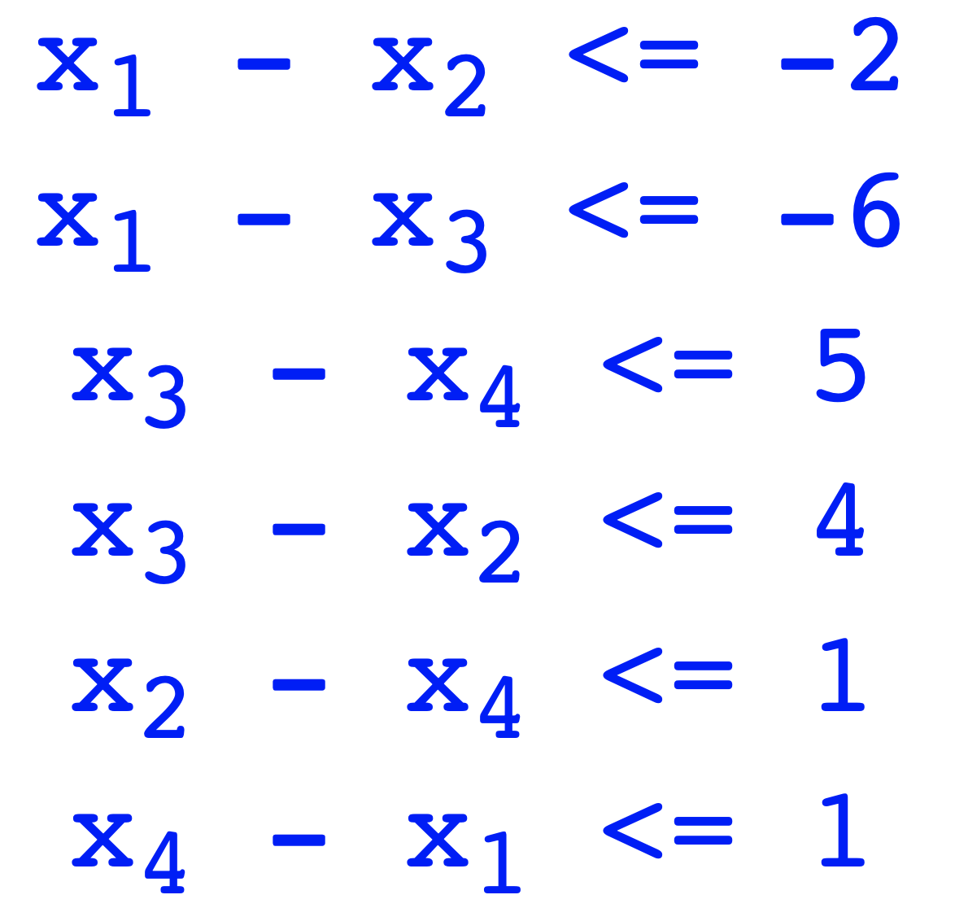
SSSP Anwendung: Ereignisplanung
Ereignis 2 mind. 2 Tage nach Ereignis 1 x₂ – x₁ > 2
Ereignis 3 mind. 6 Tage nach Ereignis 1 x₃ – x₁ > 6
Ereignis 4 nicht mehr als 5 Tage vor Ereignis 3
Ereignis 2 nicht mehr als 4 Tage vor Ereignis 3
Ereignis 4 nicht mehr als 1 Tag vor Ereignis 2
Ereignis 1 nicht mehr als 1 Tag vor Ereignis 4
Tag von Ereignis i = x_{i}
Lösung des Ungleichungssystems
ergibt Ereignisplanung
https://www.cise.ufl.edu/~sahni/dsaaj/enrich/c20/diff.htm

Slide 139
Umwandlung in gerichteten Graphen
Lösung: 𝜇(s,x_{i})
-6
x₁
-2
0
-4
x₂
0
s
4
0
-6
x₃
0
0
1
5
1
x₄
-5

Slide 140
Bellman-Ford Algorithmus
Kürzeste Wege für beliebige Graphen mit beliebigen Kantenkosten (aber noch SSSP).
Problem: besuche Knoten eines kürzesten Weges in richtiger Reihenfolge
Dijkstra Algo kann nicht verwendet werden, da im Allgemeinen nicht mehr die Knoten in der Reihenfolge ihrer Distanz zu s besucht werden
w
s
0
d₁
d₂
d₃
d₄
v
R. E. Bellman: On a Routing Problem. In: Quarterly of Applied Mathematics. 16(1). Brown University, S. 87-90, 1958

Slide 141
Bellman-Ford Algorithmus
Beispiel für Problem mit Dijkstra Algo:
Knoten v hat falschen Distanzwert!
v
∞
0
2
2
-1
s
1
∞
1
-1
3
∞
-4
3

Slide 142
Bellman-Ford Algorithmus
Beh: Für jeden Knoten v mit 𝜇(s,v) > -∞ zu s gibt es einfachen Weg (ohne Kreis!) von s nach v
mit Kosten 𝜇(s,v).
Beweis:
Weg mit Kreis mit Kantenkosten ≥0: Entfernen des Kreises erhöht nicht die Kosten
Weg mit Kreis mit Kantenkosten <0: Distanz zu s ist -∞ !

Slide 143
Bellman-Ford Algorithmus
Folgerung: (für Graph mit n Knoten)
Für jeden Knoten v mit 𝜇(s,v)> -∞ gibt es kürzesten Weg der Länge (Anzahl Kanten!) <n zu v
Strategie: Durchlaufe (n-1)-mal sämtliche Kanten in Graph und aktualisiere Distanz. Dann alle kürzesten Wege berücksichtigt.
s
0
d₁
d₂
d₃
d₄
v
Durchlauf
1
2
3
4

Slide 144
Bellman-Ford Algorithmus
Problem: Erkennung negativer Kreise
Einsicht: in negativem Kreis erniedrigt sich Distanz in jeder Runde bei mindestens einem Knoten
-2
∞
1
0
1
s
∞
∞
1
1
-1
-1
1
-1
∞
0
2

Slide 145
Bellman-Ford Algorithmus
Problem: Erkennung negativer Kreise
Zeitpunkt: kontinuierliche Distanzerniedrigung startet spätestens in n-ter Runde (dann Kreis mindestens einmal durchlaufen)
-2
1
0
1
s
-1
-1
1
-1
0

Slide 146
Bellman-Ford Algorithmus
Keine Distanzerniedrigung möglich:
Angenommen, wir erreichen Zeitpunkt mit
v.d + c(v, w) ≥ w.d für alle Knoten w.
Dann gilt (über Induktion) für jeden Weg p, dass
s.d + c(p) ≥ w.d für alle Knoten w.
Falls sichergestellt ist, dass für den kürzesten Weg p nach w, w.d ≥ c(p) zu jedem Zeitpunkt ist, dann gilt am Ende w.d = 𝜇(s,w).

Slide 147
Bellman-Ford Algorithmus
Zusammenfassung:
Keine Distanzerniedrigung mehr möglich
(v.d + c(v, w) ≥ d[w] für alle w):
Fertig, w.d = 𝜇(s,w) für alle w
Distanzerniedrigung möglich selbst noch in n-ter Runde (v.d + c(v,w) < w.d für ein w):
Dann gibt es negative Kreise, also Knoten w mit Distanz 𝜇(s, w)=-∞. Ist das wahr für ein w, dann für alle von w erreichbaren Knoten (Infektion).

Slide 148
Bellman-Ford Algorithmus
function bellman_ford(s, g)
n = num_nodes(g)
s.d = 0; s.parent = s
for i = 1:n-1 # aktualisiere Kosten fuer n-1 Runden
for (v, w, cost) in edges(g)
if w.d > v.d + cost # bessere Distanz möglich?
w.d = v.d + cost; w.parent = v
end end end
for (v, w, cost) in edges(g) # in n-ter Runde noch besser?
if w.d > v.d + cost
infect(w, g) # propagiere -Inf Kosten von w aus
end
end
end

Slide 149
Hilfsfunktion
function infect(v, g)
# propagiere -Inf Kosten von v aus
if v.d > -Inf # noch nicht markiert?
v.d = -Inf
for (v, w) in edges_out(v, g)
infect(w, g)
end
end
end

Slide 150
Bellman-Ford Algorithmus
Laufzeit: O(n∙m)
Verbesserungsmöglichkeiten:
Überprüfe in jeder Aktualisierungsrunde, ob noch irgendwo v.d + c(v, w) < w.d ist.
Nein: fertig!
(Hauptschleife kann frühzeitig verlassen werden)
Besuche in jeder Runde nur die Knoten w, für die Test v.d + c(v, w) < w.d sinnvoll (d.h. v.d hat sich in letzter Runde geändert).

Slide 151
All Pairs Shortest Paths
Annahme: Graph mit beliebigen Kantenkosten,
aber keine negativen Kreise
Naive Strategie für Graph mit n Knoten: lass n-mal Bellman-Ford Algorithmus (einmal für jeden Knoten) laufen
Laufzeit: O(n² ∙ m)

Slide 152
All Pairs Shortest Paths
Bessere Strategie: Reduziere n Bellman-Ford Anwendungen auf n Dijkstra Anwendungen
(auch Johnson-Dijkstra-Algorithmus genannt)
Problem: wir brauchen dazu nichtnegative Kantenkosten
Lösung: Umwandlungsstrategie in nichtnegative Kantenkosten, ohne kürzeste Wege zu verfälschen (nicht so einfach!)
Dijkstra erfordert, dass jeder expandierte Knoten über kürzesten Weg erreicht
Johnson, Donald B., Efficient algorithms for shortest paths in sparse networks, Journal of the ACM 24 (1): pp. 1–13, 1977

Slide 153
Naive Erhöhung?
Naive Umwandlung negativer Kantenkosten durch Addition von c = - min ( { 0 } ∪ { c(e) | e ∈ E, c(e) < 0 } ) geht im Allgemeinen schief
Gegenbeispiel zur Erhöhung um Wert c:
Vorher
Kosten +1 überall
2
v
1
3
v
2
s
s
1
-1
2
0
: kürzester Weg

Slide 154
Neuer Ansatz
Sei 𝜙:V⟶ ℝ eine Funktion, die jedem Knoten ein Potenzial zuweist
Die reduzierten Kosten von e=(v,w) sind:
r(e) := 𝜙(v) + c(e) - 𝜙(w)
𝜙 müssen wir noch sinnvoll bestimmen
Kantenkosten r und c in offensichtlicher Weise
auf Wegekosten erweiterbar
Beh: Seien p und q Wege in G von v₁ bis v_{k}. Dann gilt für jedes Potenzial 𝜙 : r(p)<r(q) genau dann wenn c(p)<c(q)

Slide 155
All Pairs Shortest Paths
Beh : Seien p und q Wege in G von v₁ bis v_{k}. Dann gilt für jedes Potenzial 𝜙 : r(p)<r(q) genau dann, wenn c(p)<c(q).
Beweis: Sei p=(v₁,…,v_{k}) ein beliebiger Weg und e_{i}=(v_{i},v_{i+1}) für alle i. Es gilt:
r(p) = 𝛴_{i} r(e_{i})
= 𝛴_{i} (𝜙(v_{i}) + c(e_{i}) - 𝜙(v_{i+1}))
= 𝜙(v₁) + c(p) - 𝜙(v_{k})

Slide 156
All Pairs Shortest Paths
Beh: Angenommen, G habe keine negativen Kreise und alle Knoten können von s erreicht werden. Sei 𝜙(v)=𝜇(s,v) für alle v ∈ V.
Mit diesem 𝜙 ist r(e)=𝜙(v) + c(e) - 𝜙(w) ≥ 0
für alle e = (v, w) ∈ E.
Beweis:
Nach Annahme ist 𝜇(s,v) ∈ ℝ für alle v
Wir wissen: Für jede Kante e=(v,w) ist
𝜇(s,v)+c(e)≥𝜇(s,w) (wg. Minimalität von 𝜇)
Also ist r(e) = 𝜇(s,v) + c(e) - 𝜇(s,w) ≥ 0

Slide 157
All Pairs Shortest Paths
Füge neuen Knoten s und Kanten (s,v) für alle v hinzu mit c(s,v)=0 (alle erreichbar!)
Berechne 𝜇(s,v) nach Bellman-Ford und setze
𝜙(v):=𝜇(s,v) für alle v
Berechne die reduzierten Kosten für e = (v, w)
r(e) := 𝜙(v) + c(e) - 𝜙(w)
Berechne für alle Knoten v die Distanzen 𝜇(v,w) mittels Dijkstra Algorithmus mit reduzierten Kosten auf Graph ohne Knoten s
Berechne korrekte Distanzen 𝜇(v,w) durch
𝜇(v,w)=𝜇(v,w)+ 𝜙(w)- 𝜙(v)

Slide 158
All Pairs Shortest Paths
a
Beispiel:
2
b
1
2
b
1
a
d
1
c
1
c
-1
-1
d

Slide 159
All Pairs Shortest Paths
Schritt 1: Künstliche Quelle
a
2
0
b
1
0
s
0
1
c
0
-1
d

Slide 160
All Pairs Shortest Paths
Schritt 2: Bellman-Ford auf s
a
𝜙(a)=0
2
0
1
b
𝜙(b)=0
0
s
0
1
c
𝜙(c)=-1
0
-1
d
𝜙(d)=0

Slide 161
All Pairs Shortest Paths
Schritt 3: r(e)-Werte berechnen
Die reduzierten Kosten von
e = (v,w) sind:
r(e) = 𝜙(v) + c(e) - 𝜙(w)
a
𝜙(a)=0
2
0
b
𝜙(b)=0
1
c
𝜙(c)=-1
0
d
𝜙(d)=0

Slide 162
All Pairs Shortest Paths
Schritt 4: Berechne alle Distanzen
𝜇(v,w) via Dijkstra
a
𝜙(a)=0
2
0
𝜇 | a | b | c | d
a | 0 | 2 | 3 | 3
b | 1 | 0 | 1 | 1
c | 0 | 2 | 0 | 3
d | 0 | 2 | 0 | 0
b
𝜙(b)=0
1
c
𝜙(c)=-1
0
d
𝜙(d)=0

Slide 163
All Pairs Shortest Paths
Schritt 5: Berechne korrekte
Distanzen durch die Formel
𝜇(v,w)= 𝜇(v,w)+ 𝜙(w)- 𝜙(v)
a
𝜙(a)=0
2
1
b
𝜙(b)=0
𝜇 | a | b | c | d
a | 0 | 2 | 2 | 3
b | 1 | 0 | 0 | 1
c | 1 | 3 | 0 | 4
d | 0 | 2 | -1 | 0
1
c
𝜙(c)=-1
-1
d
𝜙(d)=0

Slide 164
All Pairs Shortest Paths
Laufzeit des APSP-Algorithmus (Johnson-Dijkstra):
O(n+ T_{Bellman-Ford}(n,m) + m + n∙T_{Dijkstra}(n,m) + n²)
= O(n + n ∙ m + m + n(n log n + m) + n²)
= O(n ∙ m + n² log n)
unter Verwendung von Fibonacci Heaps.
Da i. Allg. m>n, ist das sicher besser als
n × Bellman-Ford ∈ O(n²∙m)

Slide 165
Annahme: Ungerichteter Graph gegeben
Gegeben: Kantenkosten w[i, j]
Können wir APSP nicht besser hinkriegen?
a
c
e
1
b
2
3
d
4
for (i, j, cost) in edges(g)
d[i, j] = cost
end
for k = 1:n
for (i, j) in indices(d)
d[i, j] = min( d[i, j], d[i, k] + d[k, j] )
end
end

Slide 166
Annahme: Ungerichteter Graph gegeben
Analyse: Zeit O(n³), Platz O(n²)
Wenn wir annehmen, dass m>n, ist das immer noch besser als n × Bellman-Ford ∈ O(n²∙m)
Aber nicht besser als Johnson-Dijkstra: O(n∙m+n²log n)
for (i, j, cost) in edges(g)
d[i, j] = cost
end
for k = 1:n
for (i, j) in indices(d)
d[i, j] = min( d[i, j], d[i, k] + d[k, j] )
end
end
Robert W. Floyd: Algorithm 97 (SHORTEST PATH).
In: Communications of the ACM 5, 6, S. 345, 1962
und schon früher wurden ähnliche Verfahren veröffentlicht

Slide 167
Transitive Hülle / Erreichbarkeit
Problem: Konstruiere für einen gerichteten Graphen G=(V,E) eine Datenstruktur, die die folgende Operation (speicher- und zeit-)effizient unterstützt:
Reachable(v,w): liefert 1, falls es einen gerichteten Weg von v nach w in G gibt und sonst 0

Slide 168
Naives Verfahren für Erreichbarkeit
Im Prinzip gleiche Idee wie APSP nach Floyd, daher auch
Floyd-Warshall-Algorithmus genannt
Analyse: O(n³) Das sollten wir doch besser hinkriegen?
Algorithmus von Warshall
for k = 1:n
for i = 1:n
if d[i, k] == 1
for j = 1:n
if d[k, j] == 1
d[i, j] = 1
end end end end end
Stephen Warshall: A Theorem on Boolean Matrices.
In: Journal of the ACM 9, 1, 1962

Slide 169
Transitive Hülle
Lösung 1: verwende APSP Algorithmus zur Erstellung einer Datenstruktur, aus der Ergebnis direkt ablesbar
Laufzeit zur Erstellung der Datenstruktur:
O(n ∙ m + n² log n)
Speicheraufwand: O(n²)
Laufzeit von Reachable(v,w): O(1)
(Nachschauen in Tabelle, ob 𝜇(v,w)<∞ )

Slide 170
Transitive Hülle
Einsicht: Alle Knoten in einer starken ZHK haben dieselbe Menge erreichbarer Knoten. Daher reicht es, sie durch Repräsentanten zu vertreten.
v
ZHK
w
ZHK
ZHK

Slide 171
Transitive Hülle
Lösung 2: verwende ZHK-Algorithmus
Bestimme starke ZHKs
e
i
h
d
g
f
c
a
b

Slide 172
Transitive Hülle
Lösung 2: verwende ZHK-Algorithmus
Bestimme ZHK-Graph (Repräsentanten)
e
i
c
a
b

Slide 173
Transitive Hülle
Lösung 2: verwende ZHK-Algorithmus
Wende APSP-Algo auf ZHK-Graph an
e
i
c
a
b

Slide 174
Transitive Hülle
Reachable(v,w):
Bestimme Repräsentanten r_{v} und r_{w} von v und w
r_{v}=r_{w}: gib 1 aus
sonst gib Reachable(r_{v},r_{w}) für ZHK-Graph zurück

Slide 175
Transitive Hülle
Graph G=(V,E): n=|V|, m=|E|
ZHK-Graph G’=(V’,E’): n’=|V’|, m’=|E’|
Datenstruktur:
Berechnungszeit:
O(n + m + n’ ∙m’ + (n’)² log n’)
Speicher: O(n + (n’)²)
Reachable(v,w): Laufzeit O(1)

Slide 176
Transitive Hülle
Ist es auch möglich, mit ~ O(n+m) Speicher für die Datenstruktur die Operation Reachable(v,w) effizient abzuarbeiten?
Einsicht: Wenn für eine topologische Sortierung (t_{v})_{v ∈ V’} der Repräsentanten gilt r_{v}>r_{w} , dann gibt es keinen gerichteten Weg von r_{v} nach r_{w}
Was machen wir, falls r_{v}<r_{w}?

Slide 177
Transitive Hülle
Fall 1: Der ZHK-Graph ist eine gerichtete Liste
Reachable(v,w) ergibt 1 ⇔ t_{v}< t_{w}
a
b
c
d
e
f
g

Slide 178
Transitive Hülle
Fall 1: Der ZHK-Graph ist eine gerichtete Liste
Datenstruktur: O(n+m) Zeit, O(n) Speicher
(speichere Repräsentanten zu jedem Knoten und gib Repr. Ordnungsnummern)
Reachable(v,w): Laufzeit O(1)

Slide 179
Transitive Hülle
Fall 2: Der ZHK-Graph ist ein gerichteter Baum
c
e
b
d
a
f
g
h

Slide 180
Transitive Hülle
Strategie: DFS-Durchlauf von Wurzel, Kanten mit dfsNum-Bereichen markieren
[3,3]
c
3
e
5
2
[5,5]
b
[4,6]
4
[2,6]
1
d
[6,6]
a
f
6
[7,8]
7
[8,8]
g
h
8

Slide 181
Transitive Hülle
Reachable(v,w): Bestimme Repräsentanten r_{v} und r_{w}, teste ob r_{w} in Intervall von ausgehender Kante von r_{v}
[3,3]
c
3
e
5
2
[5,5]
b
[4,6]
4
[2,6]
1
d
[6,6]
a
f
6
[7,8]
7
[8,8]
g
h
8

Slide 182
Transitive Hülle
Kantenrichtungen zur Wurzel:
Reachable(v,w) ist 1
⇔ Reachable(w,v) ist 1 für umgekehrte Richtungen
c
e
b
d
a
f
g
h

Slide 183
Transitive Hülle
Fall 2: Der ZHK-Graph ist ein gerichteter Baum
Datenstruktur: O(n+m) Zeit und Speicher
(speichere Repräsentanten zu jedem Knoten Kantenintervalle zu jedem Repräsentanten)
Reachable(v,w): Laufzeit O(log d) (binäre Suche auf Intervallen), wobei d der maximale Grad im ZHK-Graph ist
Fall 3: Der ZHK-Graph ist ein beliebiger DAG
Geht in O(d log n) Zeit und O(n²) Speicher
(hier nicht vertieft)

Slide 184
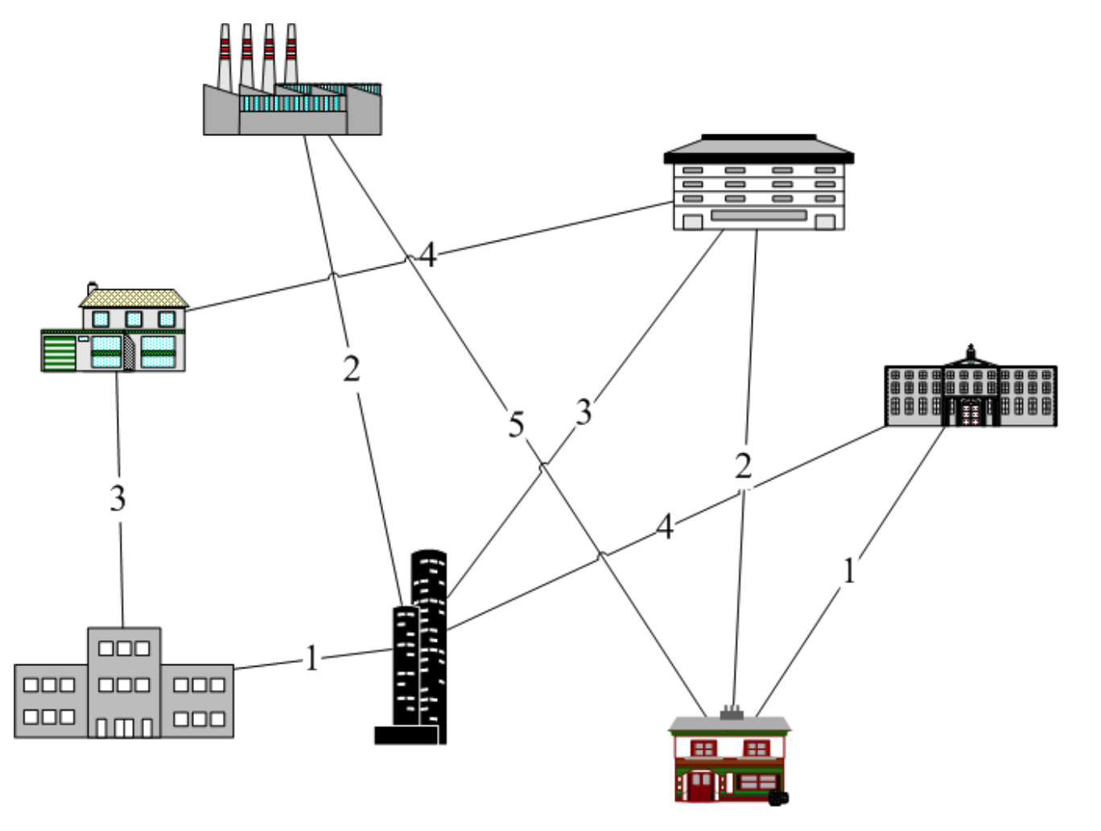
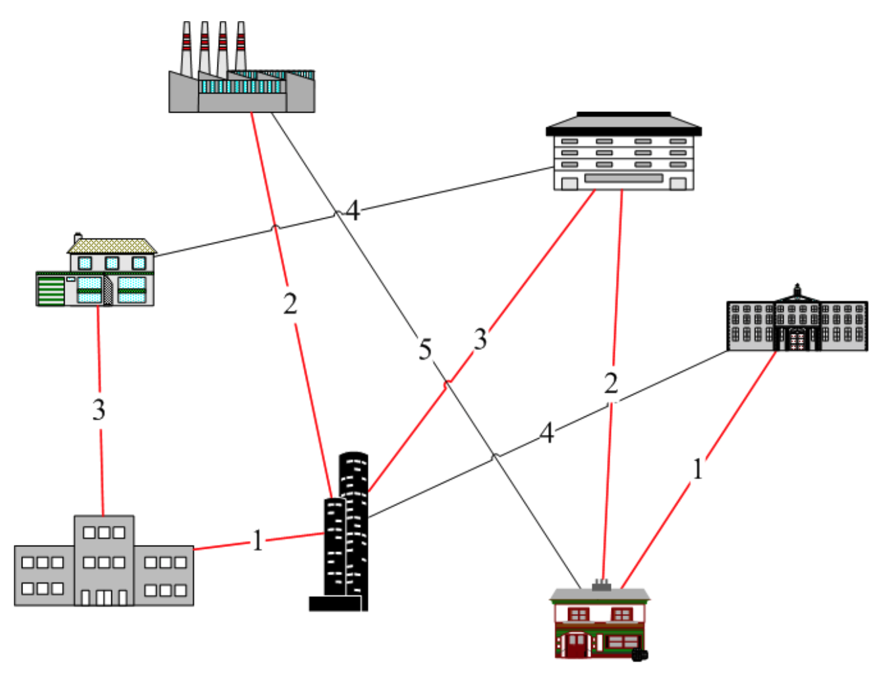
Ein neues Anwendungsproblem

Slide 185
Minimaler Spannbaum
Zentrale Frage: Welche Kanten muss ich nehmen, um mit minimalen Kosten alle Knoten zu verbinden?
1
3
2
3
2
2
5
2
3
1
4

Slide 186
Anwendungen in der Praxis
Erstellung von kostengünstigen zusammenhängenden Netzwerken
  Beispielsweise Telefonnetze oder elektrische Netze
Computernetzwerke mit redundanten Pfaden:
  Spannbäume genutzt zum Routing und dabei zur Vermeidung von Paketverdopplungen

Slide 187
Minimaler Spannbaum
Eingabe:
ungerichteter Graph G=(V,E)
Kantenkosten c : E⟶ℝ₊
Ausgabe: argmin_{T ⊆ E∧(V,T) verbunden} 𝛴_{e∈T} c(e)
Teilmenge T ⊆ E, so dass Graph (V,T) verbunden und c(T)=𝛴_{e∈T} c(e) minimal
T formt immer einen Baum (wenn c positiv).
Baum über alle Knoten in V mit minimalen
Kosten: minimaler Spannbaum (MSB)

Slide 188
Minimaler Spannbaum
Beh 1: Sei (U,W) eine Partition von V (d.h. U ⋃ W = V und
U ⋂ W = ∅ ) und e={s,t} eine Kante mit minimalen Kosten mit s∈U und t∈W. Dann gibt es einen minimalen Spannbaum (MSB) T, der e enthält.
s
e
t
U
W

Slide 189
Minimaler Spannbaum
Beweis von Beh 1:
Betrachte beliebigen MSB T'
e={s,t}: (U,W)-Kante minimaler Kosten
Ersetzung von e' durch e führt zu Baum T'', der höchstens Kosten von MSB T' hat, also MSB ist
s
e
t
U
W
e'
in T'

Slide 190
Minimaler Spannbaum
Beh 2: Betrachte beliebigen Kreis C in G und sei e Kante in C mit maximalen Kosten. Dann ist jeder MSB in G ohne e auch ein MSB in G.
e
1
3
5
2
4
3
2
5

Slide 191
Minimaler Spannbaum
Beweis von Beh 2:
Betrachte beliebigen MSB T in G
Angenommen, T enthalte e
: zu T_{v}, : zu T_{w}
- es gibt e' von T_{v} nach T_{w}
- Ersetzung e ⟶ e' ergibt MSB T' ohne e
v
w
e
T_{w}
e maximal für C
T_{v}
e
C
e'

Slide 192
Minimaler Spannbaum
Regel aus Beh 1:
Wähle wiederholt Kante mit minimalen Kosten, die verschiedene ZHKs verbindet, bis eine ZHK übrig
1
3
2
3
2
2
5
2
3
1
4

Slide 193
Minimaler Spannbaum
Regel aus Beh 2:
Lösche wiederholt Kante mit maximalen Kosten, die Zusammenhang nicht gefährdet, bis ein Baum übrig
1
3
2
3
2
2
5
2
3
1
4

Slide 194
Minimaler Spannbaum
Problem: Wie implementiert man die Regeln effizient?
Strategie aus Beh 1:
Setze T=∅ und sortiere die Kanten aufsteigend nach ihren Kosten
Für jede Kante (u,v) in der sortierten Liste, teste, ob u und v bereits im selben Baum in T sind. Falls nicht, füge (u,v) zu T hinzu.
benötigt Union-Find DS

Slide 195
Erinnerung: Union-Find DS
Operationen:
Union(x₁, x₂): vereinigt die Elemente in den Teilmengen T₁ und T₂, zu denen die Elemente x₁ und x₂ gehören, zu T=T₁ ∪ T₂
Find(x): gibt (eindeutigen) Repräsentanten der Teilmenge aus, zu der Element x gehört

Slide 196
Minimaler Spannbaum
Beispiel: ( : Kanten im MSB)
1
3
2
3
2
2
5
s
2
3
1
4
Joseph Kruskal: On the shortest spanning subtree and the traveling salesman problem. In: Proceedings of the American Mathematical Society. 7, S. 48–50, 1956

Slide 197
MinSpanningTree-Algorithmus
Kruskal-Algorithmus
function kruskal(g)
T = Set()
# initialisiere einelementige Mengen fuer V
node_sets = Dict(v => make_set(v) for v in nodes(g))
# e = (u, v, cost), aufsteigend sortiert nach Kosten
S = sort(collect(edges(g)), by=(e) -> e[3])
for (u, v, cost) in S
# versch. Mengen
if find(node_sets[u]) != find(node_sets[v])
push!(T, (u, v, cost))
union(node_sets[u], node_sets[v]) # u, v in eine Menge
end
end
return T
end
Joseph Kruskal: On the shortest spanning subtree and the traveling salesman problem. In: Proceedings of the American Mathematical Society. 7, S. 48–50, 1956

Slide 198
Kruskal-Algorithmus
Laufzeit:
Mergesort: O(m log m) Zeit
2m Find-Operationen und n-1 Union-Operationen:
O(m ∙ log* n) Zeit
Insgesamt Zeit O(m log m).
Mit Sortieren durch Verteilen (Counting Sort, Bucket Sort…) weiter reduzierbar bei "kleinen" Graphen und Kantenkosten
Dann dominiert O(m ∙ log* n)

Slide 199
Minimaler Spannbaum
Alternative Strategie (motiviert aus Beh 2):
Starte bei beliebigem Knoten s, MSB T besteht anfangs nur aus s
Ergänze T durch günstigste Kante zu äußerem Knoten w und füge w zu T hinzu bis T alle Knoten im Graphen umfasst
Jarník, V., "O jistém problému minimálním" [About a certain minimal problem], Práce Moravské Přírodovědecké Společnosti (in Czech) 6:
S. 57–63, 1930
Prim, R. C.., "Shortest connection networks And some generalizations", Bell System Technical Journal 36 (6): S. 1389–1401, 1957
Dijkstra, E. W., "A note on two problems in connexion with graphs“, Numerische Mathematik 1: S. 269–271, 1959

Slide 200
Minimaler Spannbaum
Beispiel:
1
3
2
3
2
2
5
s
2
3
1
4

Slide 201
Jarnik-Prim Algorithmus
function jarnik_prim(s, g)
s.d = 0; s.parent = s # T anfangs nur aus s
q = build_pq([s], (x)->x.d, (x, new_key)->x.d = new_key)
while !empty_pq(q)
u = delete_min(q) # u: min. Distanz zu T in q
u.finished = true
for (u, v, cost) in edges_out(u, g)
if !v.finished && cost < v.d # aktualisiere v.d zu T
v.parent = u
if isinf(v.d) # v noch nicht in q?
v.d = cost; insert(v, q)
else
decrease_key(v, q, v.d - cost)
end end end end
return construct_tree(s, g)
end

Slide 202
Hilfsfunktion
function construct_tree(s, g)
tree = Set()
for v in nodes(g)
if v != s
push!(tree, (v, v.parent))
end
end
return tree
end

Slide 203
Jarnik-Prim Algorithmus
Laufzeit:
T_{JP} = O(n(T_{delete_min}(n)+T_{insert}(n)) + m∙ T_{decrease_key}(n))
Binärer Heap: alle Operationen O(log n), also
T_{JP} = O((m+n)log n)
Fibonacci Heap:
T_{delete_min}(n)=T_{insert}(n)=O(log n)
T_{decrease_key}(n)=O(1)
Damit T_{JP} = O(n (log n) + m)
Vergleich: O(m log m) bei Kruskal (m > n)

Slide 204
Betrachtete Arten von Netzwerken
Internet
Telefonnetz
Autobahnen/Eisenbahnnetz
Elektrizitätsnetz
Öl-/Gaspipelines
Kanalisation
…

Slide 205
Netzwerke
Gegeben: Gerichteter Graph G=(V, E)
  Kanten repräsentieren Flüsse von Material/Energie/Daten/…
    Jede Kante hat eine maximale Kapazität, dargestellt durch (totale) Funktion c: E ⟶ ℝ₊
  Knoten s∈V als Quelle des Flusses
  Knoten t∈V als Senke des Flusses
Ein Netzwerk ist ein Tupel (G, c, s, t) mit s∈V und t∈V
Die Funktion c macht G zum gewichteten Graphen
Für jede Kante eines Netzwerks ist die Größe des Flusses steuerbar, dargestellt durch (totale) Funktion f: E ⟶ ℝ

Slide 206
Problem des maximalen Flusses in Netzwerken
Gegeben sei ein gerichteter
gewichteter Graph
  nicht-negative Gewichte
  Gewichte repräsentieren Kapazität
  der Kanten (Funktion c)
2 ausgezeichnete Knoten s, t
  s hat nur ausgehende Kanten
  t hat nur eingehende Kanten
Finde die maximale Anzahl von
Einheiten , die von der Quelle
zur Senke in diesem Graphen fließen kann
Maximale Anzahl von Einheiten pro Einzelkante
dargestellt durch Funktion f_{max}: E ⟶ ℝ
a
12
b
16
20
4
9
s
10
7
t
13
4
c
d
14
Jede Zahl steht für die
Kapazität dieser Kante

Slide 207
Problem des maximalen Flusses in Netzwerken
Jede Kante könnte ein Wasserrohr darstellen
  Von einer Quelle fließt Wasser zu
  einer Senke
  Jedes Wasserrohr kann eine maximale
  Anzahl von Litern Wasser pro Sekunde
  transportieren
Wie viel Wasser pro Sekunde kann nun von s zu t maximal fließen?
a
12
b
16
20
4
9
s
10
7
t
13
4
c
d
14
Jede Zahl steht für die
Kapazität dieser Kante

Slide 208
Netzwerkfluss
a
12
b
12/12
a
b
16
20
12/16
19/20
9
0/9
4
10
7
s
t
s
0/4
0/10
t
7/7
Der Fluss des Netzwerkes ist definiert als der Fluss von der Quelle s (oder in die Senke t)
Im Beispiel oben ist der Netzwerkfluss 23
13
4
11/13
4/4
c
d
c
d
14
11/14
Dieser Graph enthält die
Kapazitäten jeder Kante im Graph
(Beschriftung c(e))
Dieser Graph enthält zusätzlich
den Fluss im Graphen
(Beschriftung f(e)/c(e)

Slide 209
Netzwerkfluss
Flusserhaltung:
  Mit Ausnahmen der Quelle s und Senke t ist der Fluss, der in einen Knoten hineinfließt, genauso groß
  wie der Fluss, der aus diesem Knoten herausfließt
Beachtung maximaler Kapazitäten:
  Jeder Fluss in einer Kante muss kleiner oder gleich der Kapazität dieser Kante sein
12/12
a
b
12/16
19/20
0/9
s
0/4
0/10
t
7/7
11/13
4/4
c
d
11/14
Fluss / Kapazität im Graph

Slide 210
Netzwerkfluss
R: 0
12/12
Restkapazität einer Kante
  Unbenutzte Kapazität jeder Kante
  Zu Beginn ist der Fluss 0 und damit ist
  die Restkapazität genau so groß wie
  die Kapazität
  Existiert ein Fluss, so kann der Fluss
  auch wieder reduziert werden, dies ist
  wie eine Restkapazität in die
  entgegengesetzte Richtung
Restkapazität eines Pfades
  Minimale Restkapazität aller Kanten
  entlang des Pfades
Flusserhöhender Pfad
  Pfad von der Quelle zur Senke mit Restkapazität größer als 0
  Kann auch „Restkapazitäten in die entgegengesetzte Richtung“ beinhalten
a
b
R‘:12
19/20
12/16
R: 9
R: 1
R: 4
R‘:12
R‘:0
0/9
R‘: 19
s
0/4
0/10
R‘: 7
t
R: 4
R: 10
7/7
R: 0
R‘:0
R‘:0
R‘: 4
R‘: 11
4/4
11/13
R: 0
R: 2
c
R‘: 11
d
11/14
R: 3
Fluss / Kapazität im Graph
Restkapazität R: Kapazität – Fluss
Restkapazität R‘ in die entgegen-
gesetzte Richtung: Fluss

Slide 211
Beispiel für flusserhöhende Pfade
Flusserhöhender Pfad nur mit
„normalen“ Restkapazitäten
Flusserhöhender Pfad auch mit Restkapazitäten
in die entgegengesetzte Richtung
4/12
a
0/12
b
a
0/12
b
7/20
4/16
0/16
0/20
7/20
0/9
0/16
0/9
s
0/4
0/10
t
s
0/4
0/10
t
0/7
7/7
7/7
3/7
0/13
0/4
7/13
0/4
7/13
c
d
c
d
4/4
0/14
7/14
7/14
Restkapazität ist auch für Pfade entsprechend definiert

Slide 212
Ford-Fulkerson-Algorithmus (Skizze)
Nichtdeterministischer
Algorithmus
function ford_fulkerson(s, t, g) # Sei s Quelle und t Ziel
rest_caps = Dict(default_value=0)
for (u, v, c) in edges(g) rest_caps[u, v] = c end
max_flow = 0
path = flow_augumenting_path(s, t, g, rest_caps)
while !isnothing(path) # Reihenfolge der Pfade offen
path_edges, path_capacity = path
for (u, v) in path_edges
rest_caps[u, v] = rest_caps[u, v] - path_capacity
rest_caps[v, u] = rest_caps[v, u] + path_capacity
end
max_flow = max_flow + path_capacity
path = flow_augumenting_path(s, t, g, rest_caps)
end
return max_flow, rest_caps
end
Ford, L. R.; Fulkerson, D. R. "Maximal flow through a network". Canadian Journal of Mathematics 8: 399. 1956

Slide 213
Ford-Fulkerson Algo – Beispieldurchlauf
while flow_augmenting_path(s, t, g, rest_caps) != nothing
Erhöhe Fluss f von s nach t in p um Restkapazität von p
Wähle flusserhöhenden Pfad, z.B. s, c, d, t
Restkapazität dieses Pfades ist 4
a
0/12
b
0/16
0/20
0/9
s
0/4
0/10
t
0/7
0/13
0/4
4/13
c
d
4/4
0/14
4/14

Slide 214
Ford-Fulkerson Algo – Beispieldurchlauf
while flow_augumenting_path(s, t, g, rest_caps) != nothing
Erhöhe Fluss f von s nach t in p um Restkapazität von p
12/12
Wähle anderen zunehmenden Pfad, z.B. s, a, b, t
Restkapazität dieses Pfades ist 12
a
0/12
b
12/16
12/20
0/16
0/20
0/9
s
0/4
0/10
t
0/7
4/13
4/4
c
d
4/14
Pfadbestimmung z.B. mit Tiefensuche

Slide 215
Flusserhöhende Pfade
Nutzung von Tiefensuche
Nutzung von Breitensuche
Edmonds-Karp Algorithmus
  Variation des Ford-Fulkerson Algorithmus durch Wählen von günstigen flusserhöhenden Pfaden
  Wähle als nächstes den flusserhöhenden Pfad mit einer minimalen Anzahl von Kanten
Jack Edmonds, Richard M. Karp: Theoretical Improvements in Algorithmic Efficiency for Network Flow Problems. In: J. ACM. 19, Nr. 2, S. 248-264, 1972

Slide 216
Edmonds-Karp (Ford-Fulkerson mit BFS)
function flow_augumenting_path(s, t, g, rest_caps)
parents = Dict(); parents[s] = s
q = make_queue([s])
while !empty_queue(q)
u = dequeue(q)
for (_, v, _) in edges_out(u, g)
if !haskey(parents, v) && rest_caps[u, v] > 0
enqueue(v, q)
parents[v] = u
end end end
if !haskey(parents, t) return nothing # kein Pfad zu t gefunden
else # bestimme Pfad und Kapazität (rückwärts, t zu s)
path_cap = typemax(Int); path = []; curr = t
while curr != s
path_cap = minimum((path_cap, rest_caps[parents[curr], curr]))
insert!(path, 1, (parents[curr], curr)) # speichere Kante des Pfades
curr = parents[curr]
end
return path, path_capacity
end
end

Slide 217
Ford-Fulkerson-Algorithmus mit DFS
procedure Ford-Fulkerson (G, s, t, f):
// Sei s Quelle und t Ziel in G=(V, E) mit s,t∈V
// f wird modifiziert
(V, E) := G
for (u, v) ∈ E do f(u,v) := 0
while true do
p := FF-DFS(G, s)
if p = ⊥ then return f(s , t)
for (u_{i}, v_{i}) ∈ p do
if forward-edge((u_{i}, v_{i}), G)
then f(u_{i}, v_{i}) := f(u_{i}, v_{i}) + rest-capacity(p)
else f(u_{i}, v_{i}) := f(u_{i}, v_{i}) – rest-capacity(p)
Ford, L. R.; Fulkerson, D. R. "Maximal flow through a network". Canadian Journal of Mathematics 8: 399. 1956

Slide 218
Tiefensuche – Schema: FF-DFS
Function FF-DFS((V,E), s) :
unmark all nodes
init()
DFS(((V,E), s,s) // s: Sourceknoten
return ⊥
Procedure DFS(((V,E), u,v: Node) // u: Vater von v
if not exists (v,w)∈E and flow-augmenting-path( path(v) ) then // v=t
return-from FF-DFS path(v)
for (v,w)∈E do
if w is not marked then
mark w with predecessor v //forward-edge((v, w), …) returns true
DFS(((V,E), v, w)
for (w,v) ∈ E do
if w is not marked then
invmark w with predecessor v //forward-edge((v, w), …) returns false
DFS(((V,E), v,w)
backtrack(u,v)
backtrack(u,v) : unmark(v)
Viele viele Verbesserungsmöglichkeiten denkbar

Slide 219
Weitere Code-Muster und Prozeduren
Variablen
  parents, invparents : Array[1..n] of NodeId
unmark all nodes
  for i from 1 to n do parents[i] := ⊥; invparents[i] := ⊥
init()
  -
w is not marked
  parents[w] = ⊥ ∧ invparents[w] = ⊥
mark w with predecessor v
  parents[w] := v
invmark w with predecessor v
  invparents[w] := v
unmark(v)
  parents[v] := ⊥; invparents[v] := ⊥
path(v)
  // Verwende parents- und invparents-Feld, um Pfad zu konstruieren
  // Speichere Restkapazität des Pfades und Kantenrichtung
rest-capacity(p)
  // Getter

Slide 220
Ford-Fulkerson Algo – Beispieldurchlauf
while flow_augumenting_path(s, t, g, rest_caps) != nothing
Erhöhe Fluss f von s nach t in p um Restkapazität von p
Wähle anderen zunehmenden Pfad, z.B. s, c, d, b, t
Restkapazität dieses Pfades ist 7
a
12/12
b
19/20
12/16
12/20
0/9
s
0/4
0/10
t
0/7
7/7
4/13
4/4
11/13
c
d
4/14
11/14

Slide 221
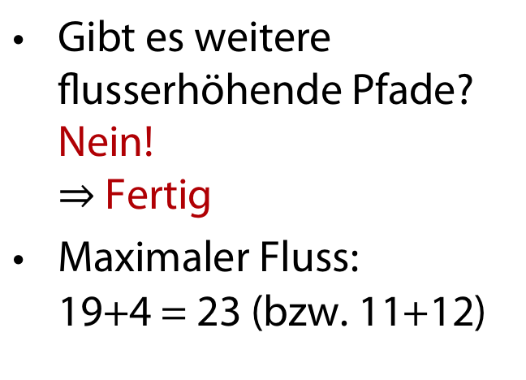
Ford-Fulkerson Algo – Beispieldurchlauf
while flow_augumenting_path(s, t, g, rest_caps) != nothing
Erhöhe Fluss f von s nach t in p um Restkapazität von p
Gibt es weitere flusserhöhende Pfade?
Nein!
Fertig
Maximaler Fluss:
19+4 = 23 (bzw. 11+12)
a
12/12
b
12/16
19/20
0/9
s
0/4
0/10
t
7/7
11/13
4/4
c
d
11/14

Slide 222
Ford-Fulkerson Algo – Beispieldurchlauf
while flow_augumenting_path(s, t, g, rest_caps) != nothing
Erhöhe Fluss f von s nach t in p um Restkapazität von p
Gibt es weitere flusserhöhende Pfade?
Nein!
Fertig
Maximaler Fluss:
19+4 = 23 (bzw. 11+12)
a
12/12
b
12/16
19/20
0/9
s
0/4
0/10
t
7/7
11/13
4/4
c
d
11/14
Minimaler Schnitt

Slide 223
Analyse des Algorithmus von Ford/Fulkerson
Ein Schnitt in N = ((V, E), c, s, t) ist ein disjunkte Zerlegung von V in Mengen S ⊆ V und T ⊆ V mit s ∈ S, t ∈ T.
Die Kapazität des Schnittes ist c(S, T) = Σ_{e∈E⋂(S×T)} c(e)
Die Kapazität eines minimalem Schnittes ist
c_{min} = min_{(S, T) Schnitt in N} c(S, T)
Der Fluss eines Schnittes ist
f((S, T)) = Σ_{e∈E⋂(S×T)} f(e) - Σ_{e∈E⋂(T×S)} f(e)
Mit f_{max} bezeichnen wir den Wert eines maximalen Flusses

Slide 224
Max Flow/Min Cut-Theorem
In jedem Netzwerk N=(G, c, s, t) gilt: Der Wert eines jeden Flusses ist kleiner oder gleich der Kapazität eines jeden Schnittes. Insbesondere gilt: f_{max} ≤ c_{min} .
Sei f der vom F.F.-Algo für N=(G, c, s, t) berechnete Fluss.
Dann gibt es einen Schnitt (S,T) in N mit f(G) = c(S,T).
Satz: (Max Flow-Min Cut Theorem; Satz von Ford/Fulkerson)
Der Algorithmus von Ford/Fulkerson berechnet einen maximalen Fluss. In jedem Netzwerk gilt f_{max} = c_{min}.
(ohne formalen Beweis)
Der Wert eines maximalen Flusses ist gleich der Kapazität eines minimalen Schnittes.

Slide 225
Ford-Fulkerson Algorithmus – Analyse
Finden eines flusserhöhenden Pfades z.B. mit einer Tiefensuche: O(n + m)
Aber: Pfade können über Tiefensuche in einer ungünstigen Reihenfolge betrachtet werden

Slide 226
Schlechte Abfolge von zunehmenden Pfaden
1. flusserhöhender Pfad
2. flusserhöhender Pfad
Fertig nach 2w flusserhöhenden Pfaden, obwohl der Algo auch schon mit 2 günstigen flusserhöhenden Pfaden
fertig sein könnte!
a
a
a
0/w
0/w
1/w
0/w
1/w
1w
…
s
0/1
t
s
1/1
t
s
0/1
t
0/w
b
0/w
0/w
b
1/w
1/w
b
1/w
2i-1. flusserh. Pfad
2i. flusserh. Pfad
2w-1. flusserh. Pfad
2w. flusserh. Pfad
a
a
a
a
i/w
i-1/w
i/w
i/w
…
w/w
w-1/w
w/w
w/w
s
1/1
t
s
0/1
t
s
1/1
t
s
0/1
t
i-1/w
b
i/w
i/w
b
i/w
w-1/w
b
w/w
w/w
b
w/w

Slide 227
Ford-Fulkerson Algorithmus – Analyse
Damit ergibt sich mit f_{max}, dem maximalen Fluss von G, und der Verwendung von Tiefensuche als totale Laufzeit:
f_{max}(G) ∙ O(n+m)
Da für die betrachteten Gs gilt m≫n gilt, bekommen wir:
T_{Ford-Fulkerson}(G) ∈ f_{max}(G) ∙ O(m)
Man beachte: Wenn wir die Zahl f_{max} binär codiert als
k-stelligen Bitvektor aus {0,1}^{k} sehen, gibt es 2^{k} viele Erhöhungen von 0^{k} um 1, bis Wert f_{max} erreicht
F.F. ist also in diesem Sinne exponentiell in der Länge k

Slide 228
Edmonds-Karp Algorithmus – Analyse
Maximale Anzahl von betrachteten flusserhöhenden Pfaden, und damit Schleifendurchläufen: n⋅m
  Ohne Beweis
T_{Edmonds-Karp}(n,m) ∈ O(n⋅m²)
  Berechnung des maximalen Flusses im Beispiel
  mit 2 flusserhöhenden Pfaden
Jack Edmonds, Richard M. Karp: Theoretical Improvements in Algorithmic Efficiency for Network Flow Problems. In: J. ACM. 19, Nr. 2, S. 248-264, 1972

Slide 229
Anwendung: Maximale bipartite Matchings
Bipartite Graphen sind Graphen G=(V, E) in denen die Knotenmenge V in zwei disjunkte Knotenmengen V₁ und V₂ aufgeteilt werden können (V = V₁∪V₂), so dass
∀ (u, v) ∈E: (u∈V₁ ∧ v∈V₂)∨(u∈V₂ ∧ v∈V₁)
Beispiel eines bipartiten Graphen:
  Knoten aus V₁ repräsentieren ausge-
  bildete Arbeiter und
  Knoten aus V₂ repräsentieren Aufgaben,
  Kanten verbinden die Aufgaben mit den
  Arbeitern, die sie (bzgl. ihrer Ausbildung)
  ausführen können
V₁
V₂

Slide 230
Bipartites Matching
Finde E‘⊆E, so dass ∀v∈V: degree(v)≤1 bezüglich E‘
  1 Arbeiter kann zur selben Zeit nur 1 Aufgabe erledigen und 1 Aufgabe braucht nur max. von einem Arbeiter bearbeitet zu werden
Maximales bipartites Matching: |E‘| maximal
  maximale Aufteilung der Aufgaben
    so wenig Aufgaben wie möglich bleiben liegen und
    so wenig Arbeiter wie möglich sind unbeschäftigt
Diese Aufgaben können nur von ein und demselben Arbeiter erledigt werden, daher kein größeres Bipartites Matching möglich!
Diese Aufgaben können nur von ein und demselben Arbeiter erledigt werden, daher kein größeres Bipartites Matching möglich!
Nicht maximal:
Maximal:
V₁
V₂
V₁
V₂

Slide 231
Mehrere Quellen und mehreren Senken
Reduzierung auf maximalen Fluss in Netzwerk mit einer Quelle und einer Senke durch Einführung
  einer Superquelle, die mit allen Quellen
  einer Supersenke, die von allen Senken
mit einer Kante mit unbeschränkter Kapazität verbunden ist
  Anstatt Kanten mit unbeschränkter Kapazität kann man auch Kanten mit der Kapazität der entsprechenden Quelle bzw. Senke verwenden
Super-
quelle
s₁
16
Super-
senke
∞ bzw. 32
5
t₁
16
∞ bzw. 15
∞ bzw. 40
s₂
8
10
s
32
100
t₂
∞ bzw. 150
t
∞ bzw. 64
s₃
64
50
∞ bzw. 20
∞ bzw. 132
4
t₃
s₄
128
20

Slide 232


Lösung des maximalen Bipartiten Matchings
Reduzierung auf das Problem des maximalen Flusses
  Transformation des bipartiten Graphen auf einen Graphen für den Netzwerkfluss
    Gerichtete Kanten von Knoten aus V₁ zu Knoten aus V₂ anstatt der ungerichteten Kanten des bipartiten Graphen
    Einführung einer Quelle, die mit allen Knoten aus V₁ verbunden ist
    Einführung einer Senke, die mit allen Knoten aus V₂ verbunden ist
    Maximale Kapazität jeder Kante ist 1
1
1
1
1
1
Quelle
1
1
Senke
1
1
1
s
1
1
t
1
1
1
1
1
1
Arbeiter
Aufgaben
V₁
V₂

Slide 233
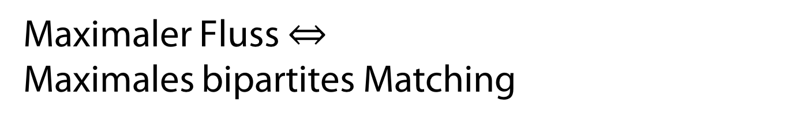
Maximaler Fluss $⇔$
Maximales bipartites Matching
0/1
0/1
1/1
0/1
1/1
Quelle
1/1
0/1
Senke
1/1
1/1
1/1
s
0/1
1/1
t
0/1
0/1
1/1
0/1
0/1
1/1
G=(V₁∪ V₂, E)
V₁
V₂
a
T_{bipartite-match}(G) ∈ O(c ∙ (n+m))
c bestimmt durch min der
Kantenkostensumme vom
Ausgang von s oder Eingang in t
0/w
0/w
s
0/1
t
0/w
b
0/w

Slide 234
Praktische Fragestellung
Wie kann man durch Erhöhung der Kapazität an einer/wenigen Kanten den maximalen Fluss erhöhen?
  Betrachte Pfade von der Quelle zu der Senke, deren Fluss die volle Kapazität einer Kante ausnutzen
  Erhöhe die Kapazität der Kante(n), die die volle Kapazität ausnutzen, um das Minimum der Restkapazitäten der anderen Kanten des Pfades
a
12/12
b
a
12/12
b
12/16
19/50
12/16
21/50
0/9
0/9
s
0/4
0/10
t
s
0/4
0/10
t
7/7
9/9
11/13
4/4
13/13
4/4
c
d
c
d
11/14
13/14

Slide 235
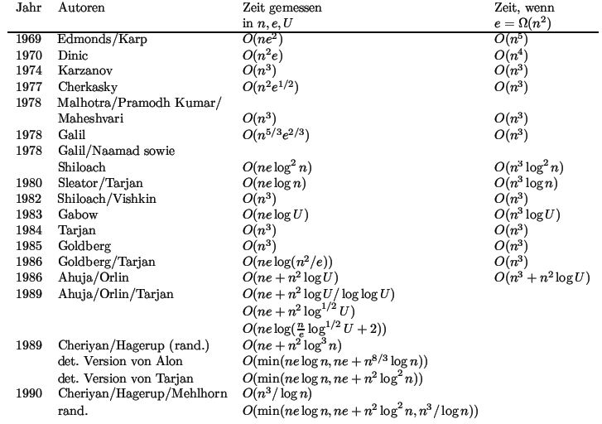
Übersicht über Max-Flow-Algorithmen
(n=|V|, e=|E|, U=max{c(e) für alle e∈E})

Slide 236
Zusammenfassung
Probleme über Graphen zur Modellierung von Anwendungsproblemen
Verständnis für Probleme über Graphen
  Nicht immer muss man nach Wegen suchen...
  Manchmal reicht die Betrachtung von polynomial berechenbaren Eigenschaften des Graphen, um ein Problem zu entscheiden

